Slide 1
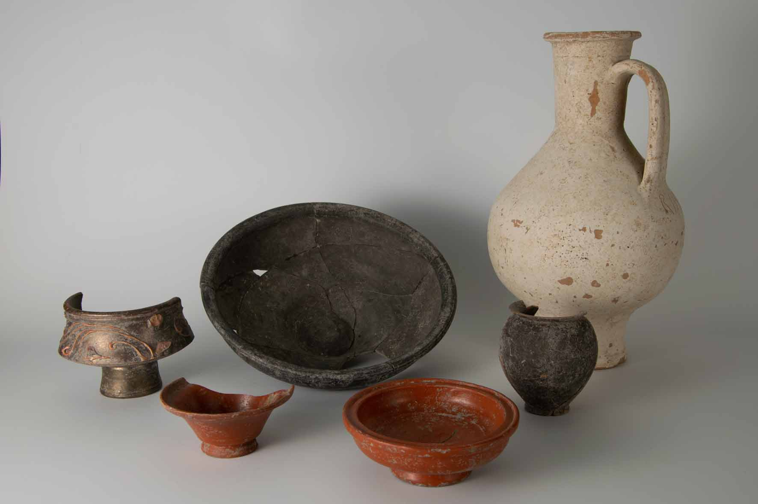
Evolution du faciès à Augustonemetum entre le milieu du Ier s. et le IIIe s. : le mobilier céramique de la Place des Carmes à Clermont-Ferrand (Puy-de-Dôme).
Amaury GILLES
Notes:
Remerciement à Ph. Bet et A. Mees.

Slide 2
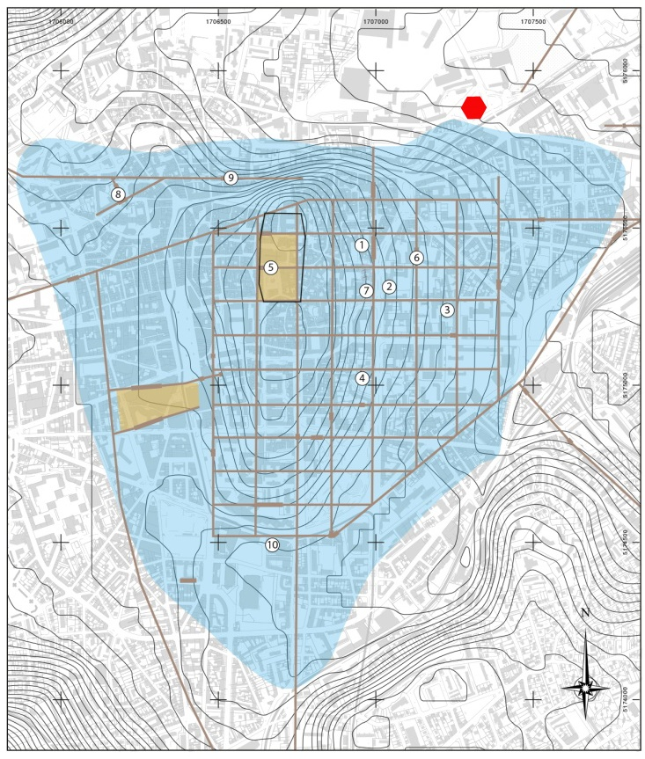
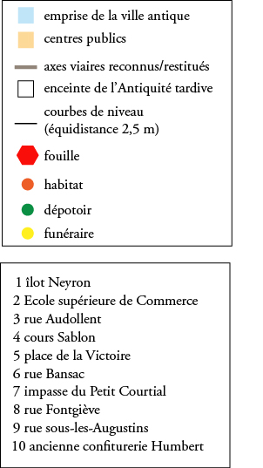
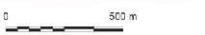
Localisation du site
DAO : J. Ollivier d’après les données du PCR Atlas topographique d’Augustonemetum
Notes:
Présentation d’une partie des résultats d’une opération de fouilles archéologiques préventives réalisées en 2019 par la société Archeodunum, pour le compte de Clermont-Auvergne Métropole et la manufacture française des pneumatiques Michelin.
Il s’agit d’un réaménagement de la place des Carmes-Déchaux à Clermont-Ferrand.
Site localisé au nord-est du centre urbain antique, dans un suburbium de la ville antique.
Les découvertes d’artefacts attestant la présence d’habitats ou de niveaux d’occupation datés du Haut-Empire sont assez nombreuses tout autour de la zone d’intervention, notamment des vestiges d’habitat rue de Bansac (n°6), place Delille ou encore rue des Jacobins, où une domus est supposée d’après la découverte d’enduits peints et de sols bétonnés, ou place d’Espagne où des restes d’hypocauste ont été mis au jour. De nombreux dépotoirs sont signalés à proximité : sur la place des Carmes même, rue Godefroy de Bouillon, avenue Charras, rue de Chateaudun ou encore rue Montlosier.
Pour ce qui est de la sphère funéraire, une nécropole a été découverte entre les rues Richepin, Barbusse, Henri Simon et Dallet et une seconde est signalée à la coopérative Michelin.
L’ensemble des découvertes réalisées sur le versant nord de la butte de Clermont et à son pied tend à suggérer qu’à l’époque romaine ce secteur de la ville d’Augustonemetum n’aurait pas été occupé par des constructions, mais aurait fait office de zone de rejet tant pour les ménages que pour les ateliers artisanaux.

Slide 3
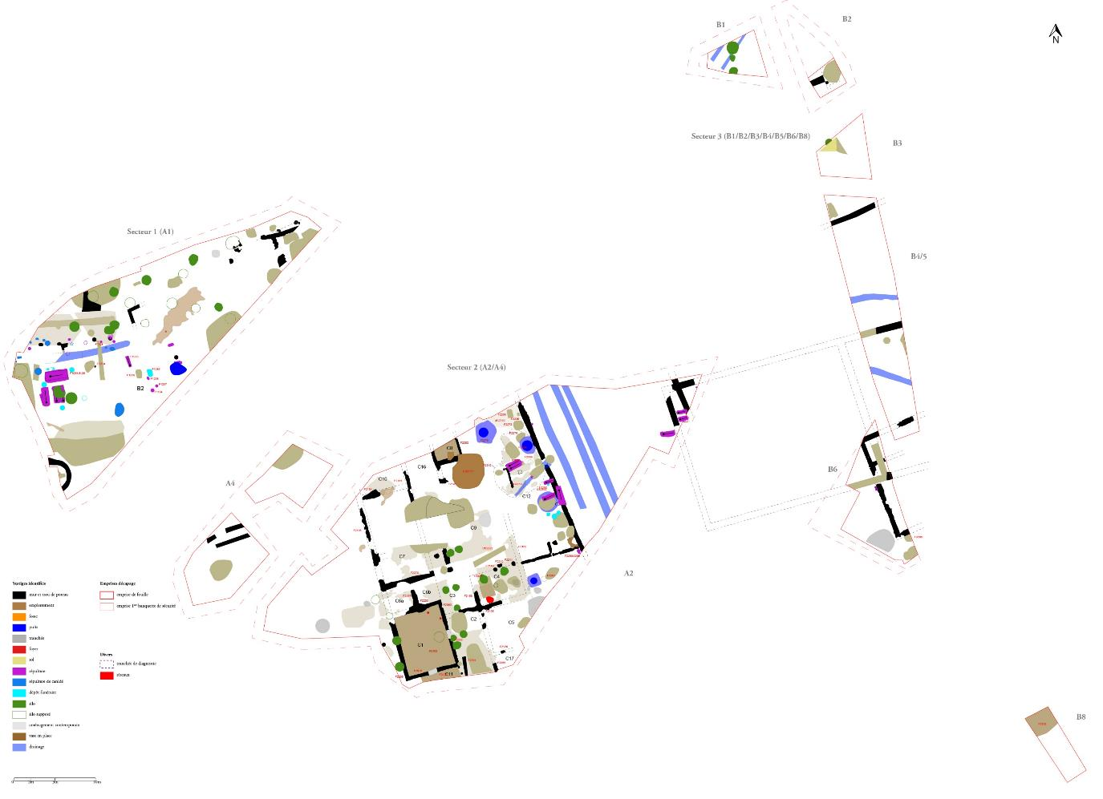
Plan général des vestiges
Notes:
L’opération se distingue en deux zones (A, à l’ouest, et B, à l’est), couvrant au total une superficie de 1888,74 m².
Vous voyez ici le plan des vestiges, toutes périodes confondues, hors contemporain. L’occupation s’échelonne du milieu du Ier siècle apr. J.-C. aux périodes moderne et contemporaine.
3 secteurs.
Le secteur 1 à l’ouest : dominé par du funéraire un espace funéraire mêlant humains et chiens, un axe de circulation ayant fait l’objet de remblais successifs, un puits
Le secteur 2 : établissement avec une cour ayant livré pas mal de structures excavées.
Un vaste bâtiment est installé dans la zone centre-sud du site (secteur 2), tandis que au nord-ouest se développe

Slide 4
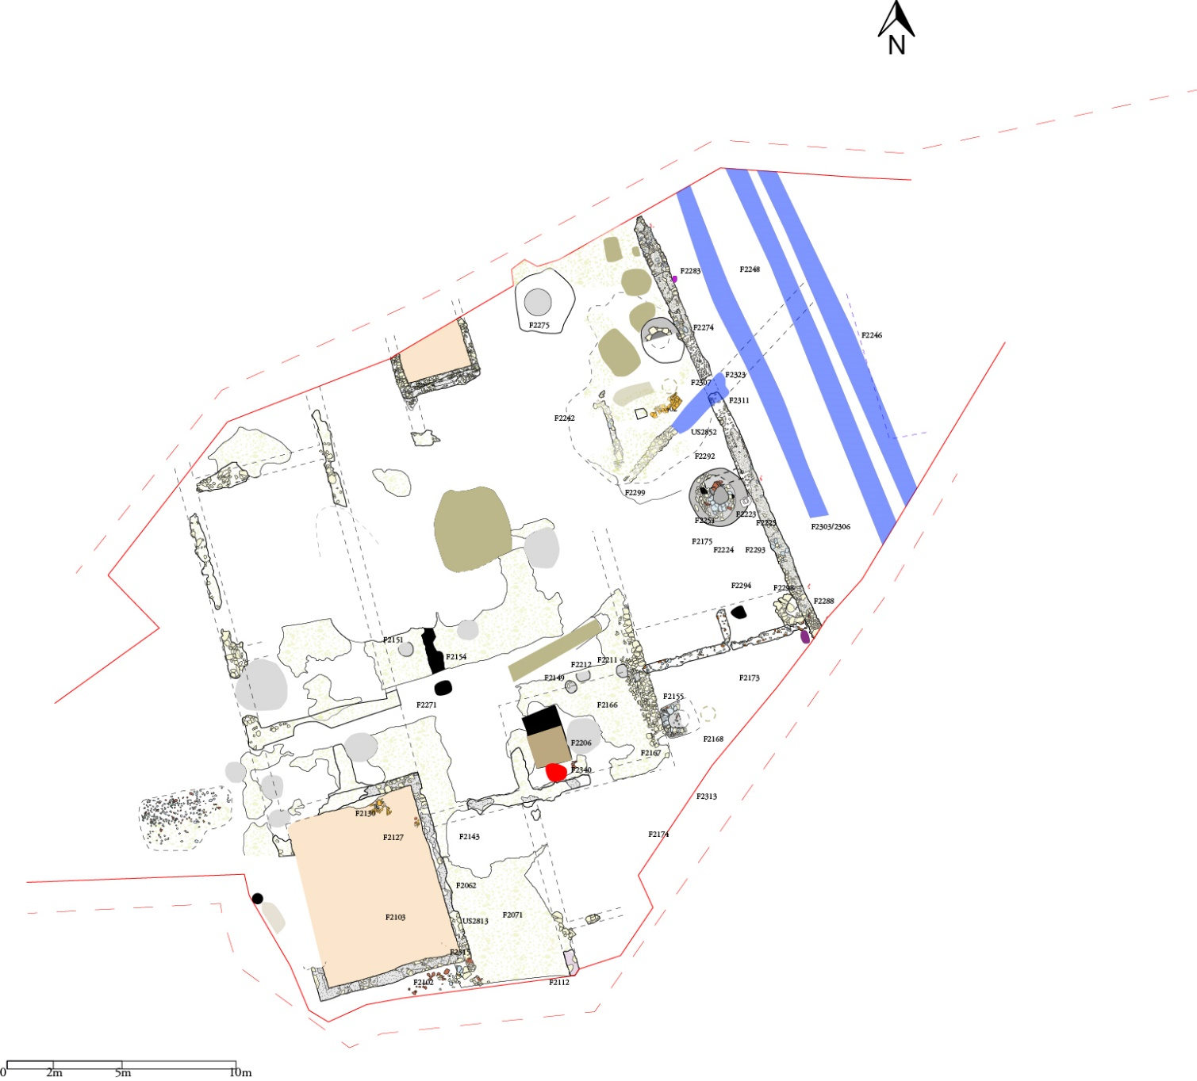

Slide 5
Approche quantitative
Etatv | Phase | NR | NMI
1 | 1 - Mi Ier s. | 329 | 27
2 | 2 - Flaviens | 2990 | 447
 | 3 - Première moitié IIe s. | 5387 | 829
 | 4 - Milieu IIe s. | 4760 | 618
 | 5 - seconde moitié IIes./début IIIe s. | 6045 | 1150
 | Indéterminée | 382 | 38
3 | 6 | 652 | 93
Indét. | Haut-Empire | 44 | 3
 | Indéterminée | 453 | 43
Total |  | 21042 | 3248
Phase | Structure | NR | NMI | Chronologie
1 | Fosse F1137 | 202 | 17 | Mi Ier s.
2 | Fosse F1239 | 183 | 12 | Mi Ier s.
 | Cellier F2328 | 298 | 36 | Flaviens
 | Dépression F2310 | 897 | 178 | fin Ier s.
3 | Ens. L US1175 | 765 | 123 | début IIe s.
 | Structure excavée F2056 | 2690 | 406 | première moitié IIe s.
4 | Ens L | 3259 | 459 | Milieu IIe s.
 | cave F2202 | 300 | 84 | Milieu IIe s.
5 | Puits F1015 | 466 | 75 | 160/210
 | Puits F2251 | 88 | 34 | fin IIe s./début IIIe s.
 | Puits F2155 | 280 | 52 | Début IIIe s.
 | Puits 2274 | 299 | 39 | Début IIIe s.
 | Silo F2888 | 100 | 20 | Début IIIe s.
Notes:
Le volume global est de 3248 individus. Le phasage a permis d’obtenir 6 grandes phases.
Le milieu du Ier s. reste assez mal renseigné.
Essentiel de l’occupation concerne l’époque flavienne et la première moitié du IIe s.
Bien que numériquement important les contextes postérieurs semblent contenir une part notable de mobilier résiduel.
On n’évoquera pas l’Antiquité tardive, ni même le Moyen-Âge qui a aussi livré un important mobilier.
Chacun de ces états a livré des lots plus ou moins pertinents.

Slide 6
Milieu du Ier s. apr. J.-C.
Fosse F.1239 (12 NMI). Datation second quart Ier s. apr. J-C.
Sig. SG.
Terra Nigra et grise fine
Sig. Non grésée.
Claire fine
Oxydante semi fine
Notes:
Mobilier issu de deux fosses situées dans le secteur 1. La seconde est topographiquement proche de la zone funéraire. 1
- coupelle Ritt. 9b en sigillée du sud de la Gaule
deux plats dérivés du type Lamb. 5/7 respectivement en terra rubra et nigra
une coupelle inspirée du Service 1 de Haltern
un pichet à col tronconique et lèvre déversée (Fig. 6, n° 4) en Terra Nigra,
d’un pot à lèvre déversée et gorge interne en céramique grise fine à cœur rouge (Fig. 6, n° 5),
Un dernier vase non identifié en grise fine (Fig. 6, n° 6). Il s’agit d’un bord à col et lèvre en bourrelet.
deux fragments de céramiques à paroi fine engobée
quelques fragments de céramiques peintes
d’un vase guilloché à engobe rouge.
Un fragment de plat, vraisemblablement de type Ha. 2, en sigillée non grésée du Centre présente une pâte blanche (Fig. 6, n° 7).
Un bord à col et lèvre déversée, appartenant à une forme non identifiée, possède une pâte claire fine (Fig. 6, n° 8).
- Fragments de gobelets de type Mathonnière
Des fragments de fonds à pâte claire fine non engobé montrent des décors de godrons et de rappelant certaines Terra Nigra,
La céramique culinaire est ici sous représentée. On note un pot Ol.7 (Fig. 6, n° 9) et un second non identifié. Il possède une lèvre déversée en bandeau. Il est soit brulé, soit cuit en mode B. Un couvercle classé en tournée grise semble cependant avoir recuit. Conservé pour un tiers, il est entièrement noir. Une marmite possède une collerette très courte, de type Ca.1 ou Ca.2.

Slide 7
Fosse F.1137 (17 NMI). Datation second quart Ier s. apr. J-C.
Sig. SG.
Sig. CG non grésée
Claire
Claire micacée
Engobe blanc
Oxydante semi fine
Notes:
B. Hartley et B. Dickinson proposent de dater la commercialisation des vases d’Atepomarus II des années 35-70 (Hartley, Dickinson 2008a : 282 matrice 10a).
Une cruche à engobe blanc possède un col large et lèvre déversée (type Cr.2q) (Fig. 3, n° 7).
Une seconde, dénuée d’engobe a un col étroit, un bord mouluré et une gorge interne (type Cr.2i) (Fig. 3, n° 8).
Une troisième (Fig. 3, n° 9), à engobe micacé, possède un col large, une lèvre simple et une panse carénée aussi large que le col.
Marmite à collerette cuite en Mode A

Slide 8
Oxydante semi fine
Notes:
Mode A ! deux pots à col cylindrique à lèvre en bourrelet (Fig. 3, n° 10
un pichet à col large et lèvre en bourrelet
un second à col tronconique et lèvre déversée (Fig. 3, n° 12-13).

Slide 9
Notes:
Amphore régionale non engobée
Ces tria nomina sont connus dans plusieurs ateliers et à différentes périodes. Il nous semble discerner des reliquats de ponctuation sur cet exemplaire (Etienne, Mayet 2004 : 22‑23, n° 64a). Les prospections récentes menées dans le cadre des programmes PAEBR et OLEASTRO du LabEx Archimède n’ont pas livré de nouveaux exemplaires. La marque est connue dans l’atelier de La Catria, mais sans ponctuation. Notre exemplaire, pourrait être plus semblable à ceux d’Azanaque Castillejo. Dans les deux cas, les reproductions dont on dispose sont de qualité médiocre incitant à rester prudent sur l’attribution de ces timbres

Slide 10
La période flavienne (phase 2)
Cellier F2328 (36 NMI) et Dépression (Mare ?) F2310 (178 NMI)
Notes:
Le mobilier du bâtiment C, si l’on sa cour extérieure, totalise un peu plus d’une soixantaine d’individus. Néanmoins, plus de la moitié provient du cellier F.2328. Ce lot constitue donc un jalon chronologique important et fournit une illustration représentative du faciès céramique de cette phase.
La cour du bâtiment C fournit 242 individus, dont une majorité provenant de la dépression F.2310.
Sigillées F2328 en haut et dépression F2310 en bas
Les céramiques du cellier F.2328 apparaissent clairement plus anciennes que la plupart des lots issus de l’ensemble C.
Les sigillées proviennent du sud de la Gaule.
Un fond de coupelle est estampillé ORTI (Fig. 69, n° 3). Le revêtement est rouge-orangé brillant, la pâte claire à points de chaux avec de rares paillettes de micas. Ces caractéristiques inviteraient à y voir une production du Centre, du début du IIe s., mais sans certitude.
Les céramiques grises fines y sont près de quatre fois plus nombreuses que dans les autres lots.
un plat en Terra Nigra Menez 6/16. Les céramiques enfumées livrent des coupes Br.5b/Menez 57 (Fig. 10, n° 7) et quatre bords de pichets ou de pot à col tronconique et lèvre déversée. Deux gobelets en paroi fine engobée sont respectivement de type Lez. 331 et à lèvre déversée et gorge interne.

Slide 11
La période flavienne (phase 2)
Grise fine
Terra Nigra
Claire
Plombifère
Notes:
Suite de F2310
La vaisselle grise enfumée à pâte kaolinitique comprend 11 coupes apparentées aux types Menez 57c et cinq plats à lèvre débordante Menez 6/8
Un fond de cruche en céramique plombifère (Fig. 12, n° 11) pourrait appartenir au type Vertet 60 (Vilvorder 2010a).
Ici, on note une applique en fort relief représentant Eros/Cupidon (Fig. 12, n° 12) qui ne connaît pas de parallèle dans le corpus réuni par D. Tourgon (Tourgon 2012).

Slide 12
La période flavienne (phase 2)
Eng. blanc
Eng. rouge
Claire
Oxydante semi fine
Notes:
Apparition des pots Ol.7d
Apparition des marmites basses fréquentes par la suite, soit antérieurement aux données relevées à Corent et Lezoux.

Slide 13
La période flavienne (phase 2)
Oxydante semi fine
Rouge grossière
Engobe rouge
Notes:
Parmi les céramiques à pâte rouge grossière, on relève une jatte Jt.4 massive (diam. 37 cm) (Fig. 13, n° 17), dont un fragment montre un tenon de préhension, une amphore régionale à bord en entonnoir sans trace d’engobe, et trois dolia

Slide 14
Première moitié du IIe s.
Cellier F2056 (406 NMI)
S
S
C. ph. 4
S
S
S
C. Mode B
C. ph. 4
Notes:
Les sigillées du sud de la Gaule occupent une place dominante avec 78%du NMI des sigillées (Fig. 19). Le couple Drag. 35/36 représente à lui seul 36% des formes enregistrées, tous ateliers confondus
Deux coupes Curle 11 (Fig. 21, n° 1-2) du sud de la Gaule ont une collerette cassée. Une troisième présentant les caractéristiques de la phase 4 de Lezoux présente aussi cette dégradation (Fig. 21, n° 3). De rares coupes Drag. 37 et Curle 11 possèdent les caractéristiques de la phase 5.
Une coupe hémisphérique (Fig. 21, n° 4) rappelle le type 48 référencé par M. Genin. Néanmoins, la datation ne correspond pas du tout. Il serait ici en position résiduelle.
Rareté des Drag. 33 par rapport à Lyon
Un individu, de profil complet, non grésé comporte la marque CRANIO pour laquelle nous n’avons pas trouvé de parallèles (Fig. 21, n° 17). Les coupelles Drag. 27 sont quasiment absentes.
Nous remercions Allard Mees pour les multiples photographies de cette estampille permettant d’en avoir une lecture claire.
Un petit bord vertical à registre guilloché que l’on peut rapprocher du type Lez. 84 a été cuit en mode B (Fig. 21, n° 18). Je remercie Ph. Bet (INRAP) pour cette identification.

Slide 15
Première moitié du IIe s.
Cellier F2056 (406 NMI)
S
C
S
S
S
S
/
S
C, Ph. 5
C, Ph. 5
Notes:
Les sigillées du sud de la Gaule occupent une place dominante avec 78%du NMI des sigillées (Fig. 19). Le couple Drag. 35/36 représente à lui seul 36% des formes enregistrées, tous ateliers confondus.
Tous les services flaviens sont représentés avec une nette prépondérance du service A : Drag. 35/36
- Fragment de Déch. 64 et plat Lez. 43 proviennent du comblement terminal de la structure.

Slide 16
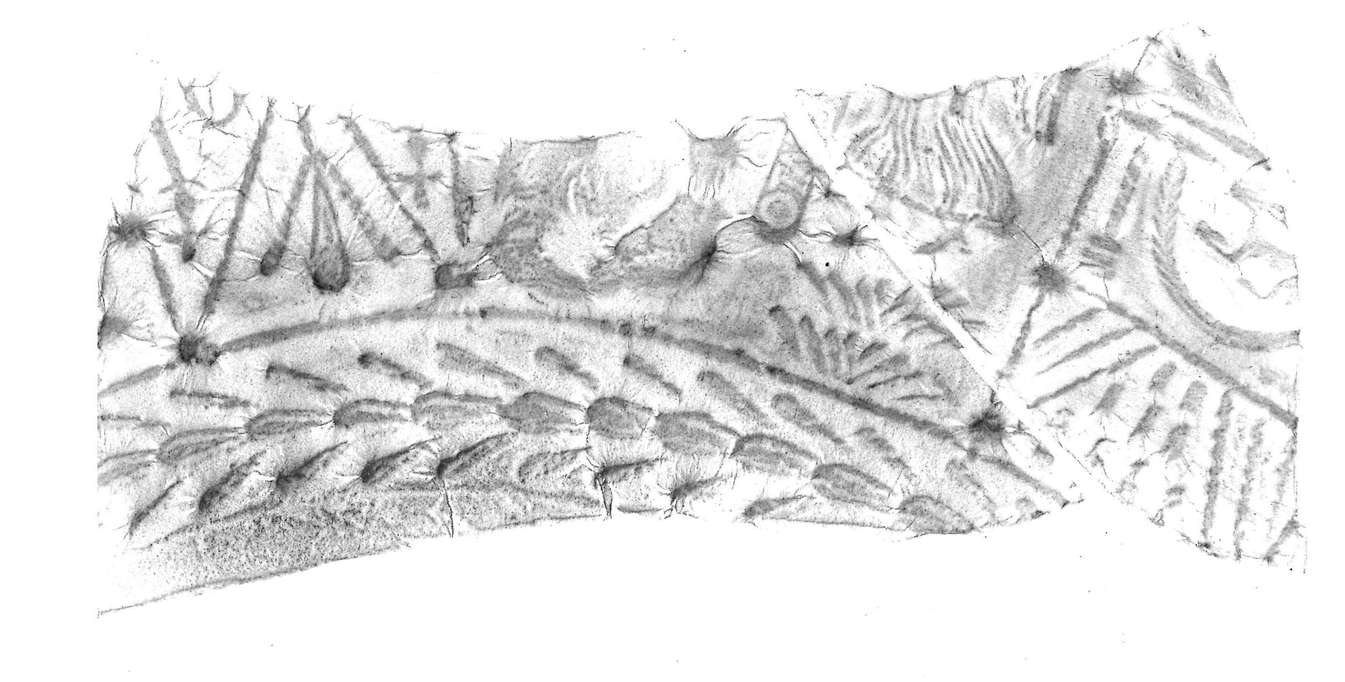
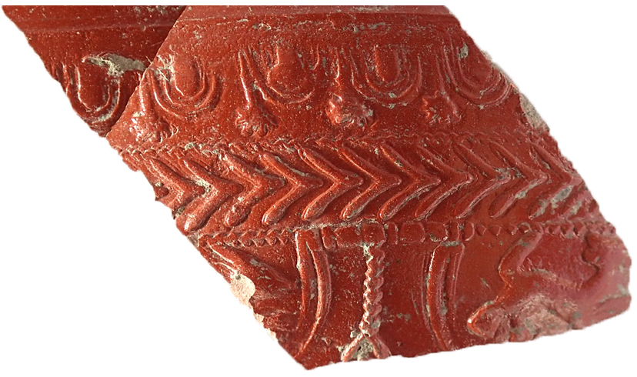
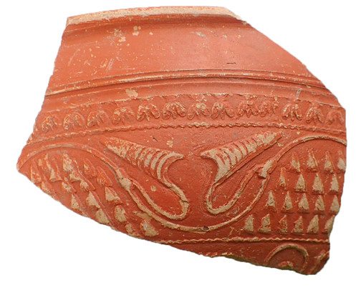
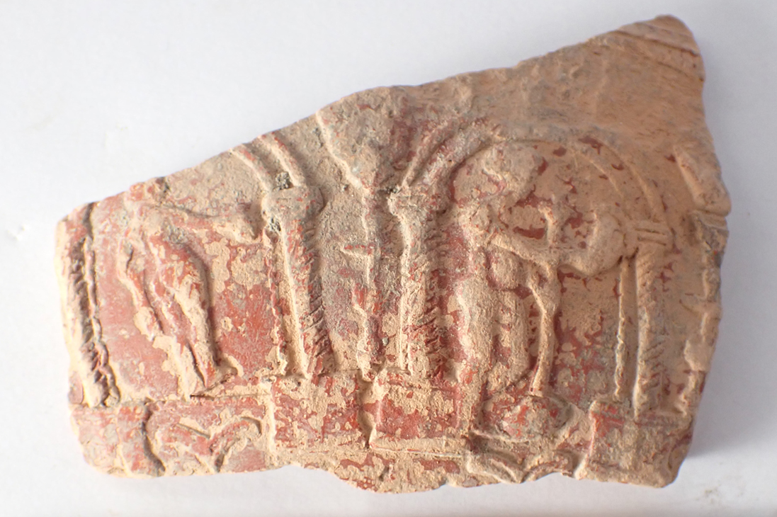
Première moitié du IIe s.
Notes:
Les coupes hémisphériques Drag. 37 (Fig. 20) devancent les coupes carénées Drag. 29b.
Un fond de type Drag. 37a comporte la fin d’une estampille rétrograde (Fig. 20, n° 1) qu’il faut rapprocher de la production du décorateur Mercatoris datée entre 70 et 110 par B. Hartley et B. Dickinson (Hartley, Dickinson 2010 : 83, matrice 7a)
Une coupe Drag. 37, de petit module, possède les caractéristiques de la phase 4 de Lezoux (Fig. 20, n° 2) et est ornée d’une frise de feuilles trifoliées en place des habituels oves.
Deux individus, à revêtement non grésé, possèdent une pâte claire et un revêtement mat, lie de vin, très mal conservé, soit des caractéristiques différentes des productions de la phase 4. Un décor bien conservé, mais empâté, montre des divinités entre des colonnes torses reposant sur des bases volumineuses et soutenant des arcs (Fig. 20, n° 3). Le pied de cette coupe est fin.

Slide 17
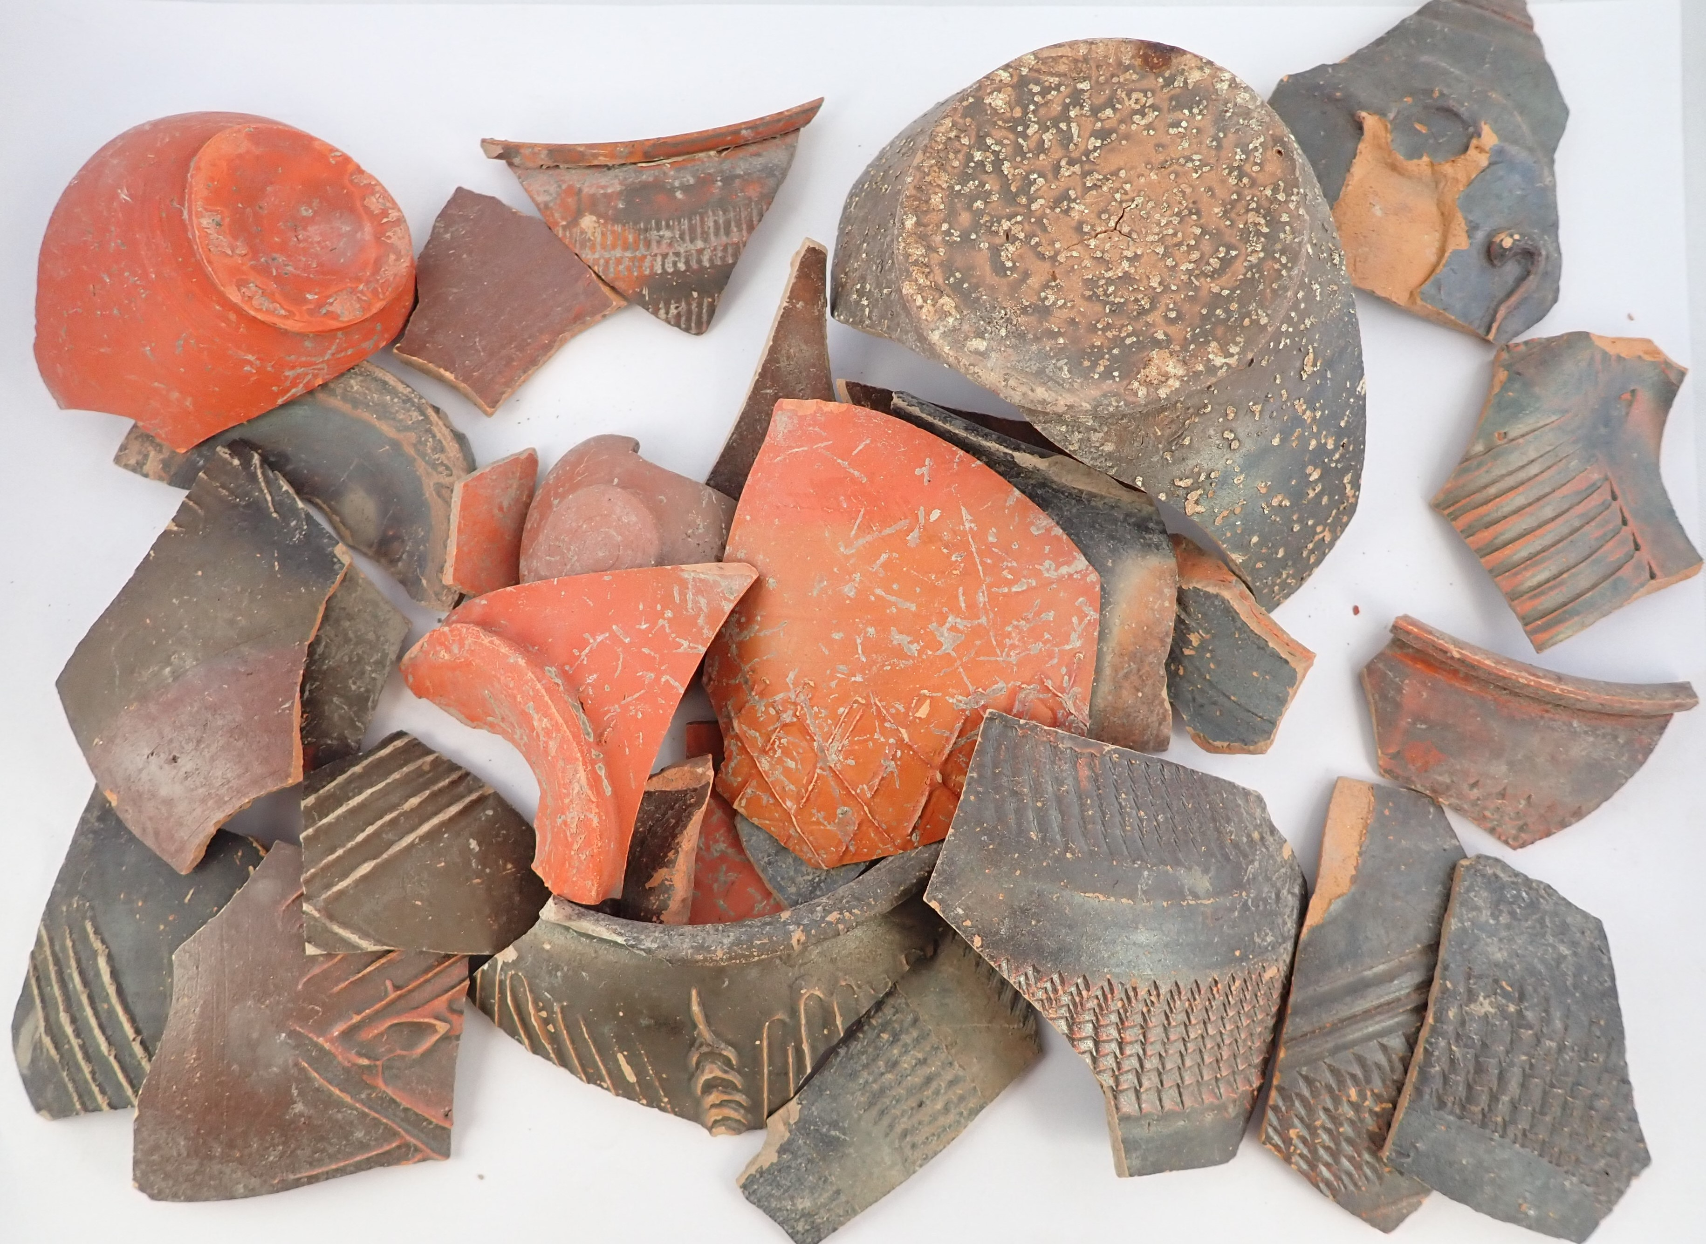
Première moitié du IIe s.

Slide 18
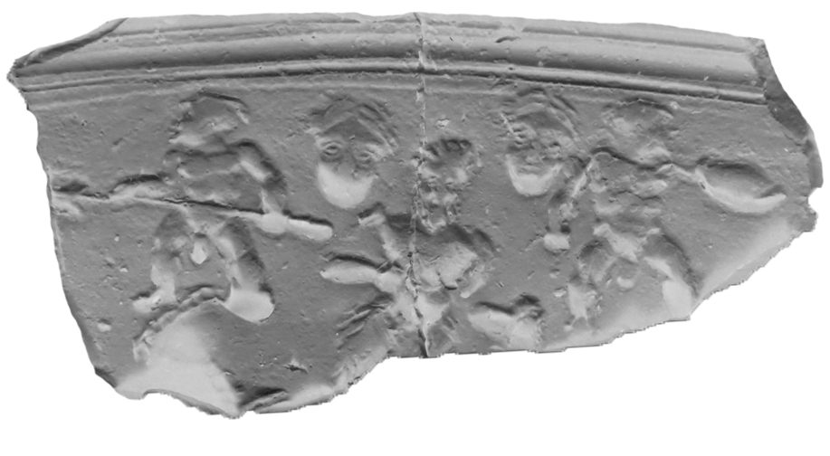
Première moitié du IIe s.
Notes:
principalement des gobelets Lez. 331, à panse guillochée (Fig. 22, n° 1), décoré à la barbotine (Fig. 22, n° 2), lisse (Fig. 22, n° 3) ou à aspect sablé (Fig. 22, n° 4).
- Trois pots à lèvre déversée en bandeau (Fig. 22, n° 5) sont de plus grand diamètre et peuvent être rapprochés du type Lez. 338.
- Un possède les traces du décor d’applique (type Déch. 74).
Un second décor (Fig. 22, n° 6) d’applique isolé s’inscrit dans la série des animaux bondissants. « Ce thème est très fréquent sur les Déch.74 où l'on retrouve associé les médaillons lion - sanglier ou canidé - bovidé.
Ici, il s’agit d’un canidé représentant soit un chien soit un loup. Il est comparable aux médaillons A.47 à A.60 (Tourgon 2012 : 847, fig. 12). Il s'agit d'un médaillon rectangulaire représentant un canidé bondissant vers la gauche, figurant sous celui-ci de grandes herbes et des branchages. Il est en position d'attaque, le train avant baissé et le train arrière normalement relevé. Les pattes avant d'un capriné apparaissent en limite de médaillon au niveau de la tête du canidé. Cela témoigne d'un surmoulage de cette scène et d'une division en deux parties distinctes pour répartir d'un côté de la panse le canidé et de l'autre le cervidé, selon un phénomène attesté part d’autres exemplaires découverts à Lezoux (Tourgon 2012 : 832).
Treize médaillons similaires ont été retrouvés à Lezoux dans les ateliers de la route de Maringues en 1963, un se trouve au musée de Roanne et un provient de Vichy ».
Nous reproduisons ici le commentaire qu’a bien voulu nous communiquer D. Tourgon (Eveha). Nous le remercions.
Un gobelet Déch. 64 (Fig. 22, n° 7) possède un revêtement noir aux reflets métalliques comparable à la production du four 51 du terrain Dardinier (rens. Ph. Bet) à Lezoux datée du début du IIe s. Le moule était orné notamment d’un masque féminin en partie supérieure. On relève, malgré un rendu un peu grossier, une recherche de détail importante puisque le graveur de ce poinçon, mesurant 8 x 9 mm, a tenté de réaliser le modelé de la coiffure ainsi que les traits du visage. Signalons encore une panse d’un gobelet à dépression orné d’un décor à la barbotine.

Slide 19
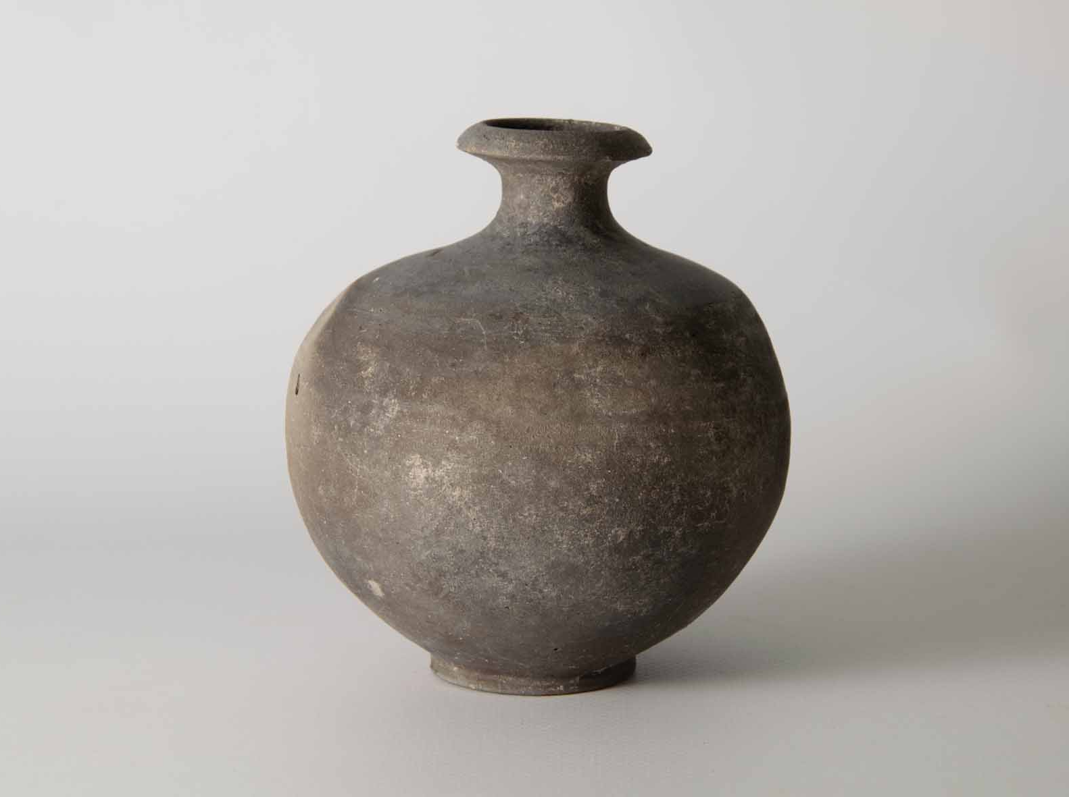
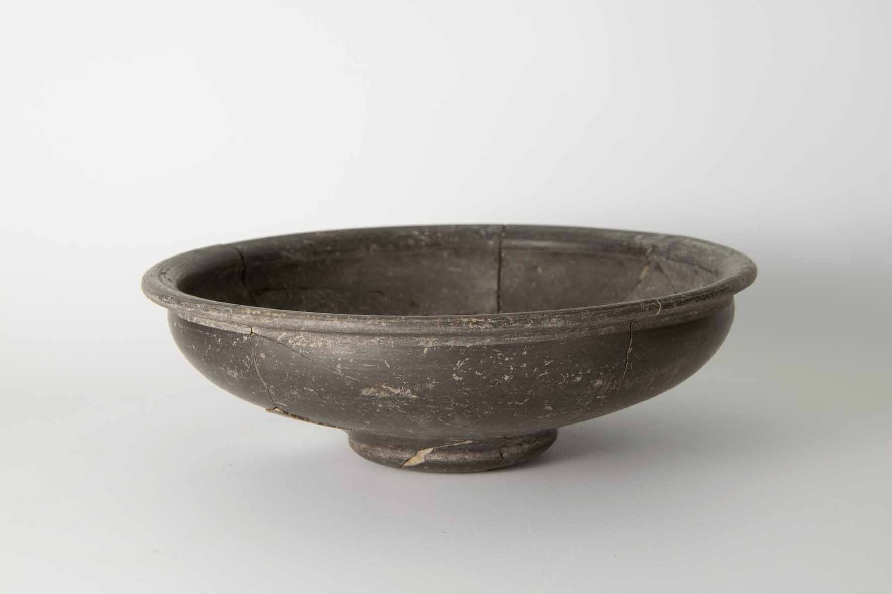
Première moitié du IIe s.
Terra Nigra
Grise fine
Notes:
. Le type Menez 57c/Corent Br.5b (Fig. 22, n° 8) forme l’écrasante majorité des vases.
un flacon à lèvre triangulaire et gorge interne (Fig. 22, n° 9), un pot à lèvre déversée et six pots ou pichets à col et lèvre déversée (Fig. 22, n° 10).
Un objet de même type possède une pâte plus blanche rappelant les productions de la basse vallée de l’Allier. Trois plats sont de type Menez 8 (Fig. 22, n° 11) et un dernier possède une lèvre en bourrelet (Fig. 22, n° 12).

Slide 20
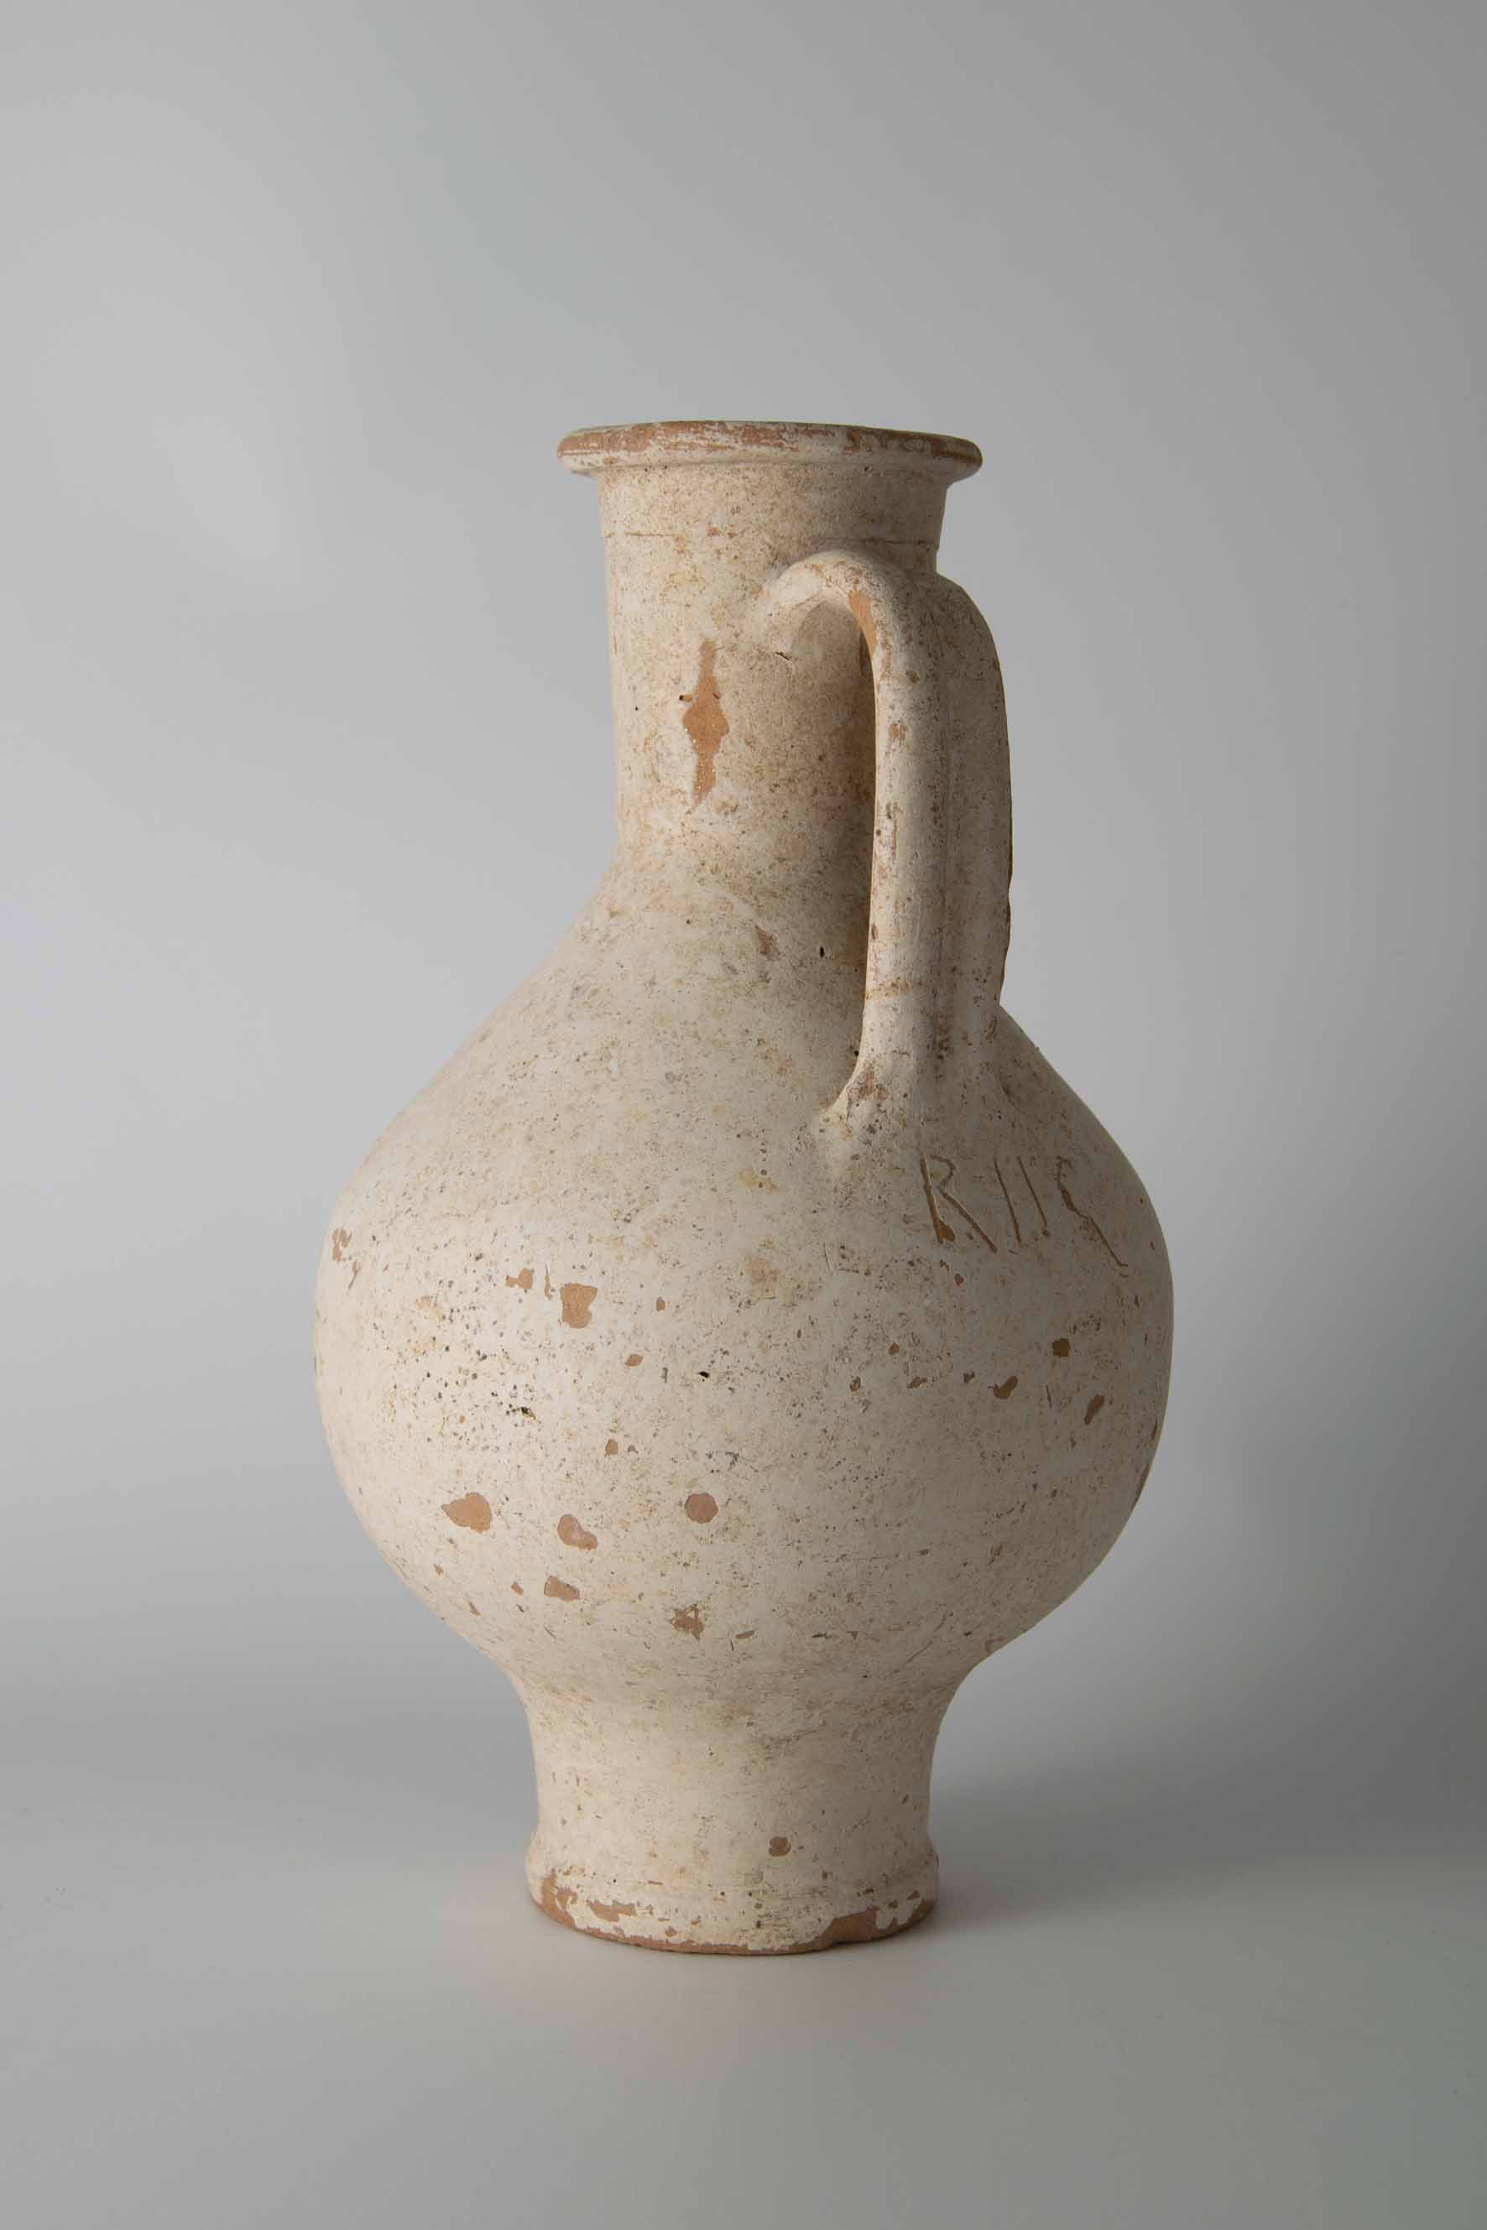
Première moitié du IIe s.
Eng. blanc
Notes:
On dénombre 56 cruches et leur typologie est variée. Les individus à engobe blanc (30 NMI) sont les plus nombreux, suivis par 21 autres en pâte claire non calcaire. Les cruches à engobe rouge, au nombre de cinq,
Un même type peut être produit dans plusieurs catégories techniques.

Slide 21
Première moitié du IIe s.
Eng. rouge
Claire
Claire grossière engobée

Slide 22
Première moitié du IIe s.
Claire
Claire grossière engobée
Notes:
Outre les cruches, les communes claires livrent quatre coupes carénées dont les profils varient, rappelant tout à tour le Drag. 44 ou le Drag. 45 (Fig. 24, n° 1-3), le premier restant de loin l’avatar le plus fréquent.
Deux bords à pâte claire à engobe micacé n’ont pas été identifiés. Deux mortiers à collerette possèdent une pâte claire sableuse. Deux autres montrent des traces d’engobe brun (Fig. 24, n° 8).

Slide 23
Première moitié du IIe s.
Oxydante semi fine
Enduit rouge interne
Notes:
Couvercle et plat inspirés des modèles italiques semble connaitre une plus grande fréquence.

Slide 24
Première moitié du IIe s.
Oxydante semi fine
Notes:
Présence de profil de marmite à bord rentrant : Ca.4

Slide 25
Première moitié du IIe s.
Oxydante semi fine
Rouge grossière
Claire grossière engobée
Notes:
On ne dénombre pas moins de 12 jattes de diamètre important, oscillant de 30 à 43 cm. Les valeurs autour de 40 cm sont les plus nombreuses. En règle générale, elles possèdent un bord en bourrelet. Pour l’une d’entre elles, ce bord est légèrement pendant

Slide 26
Première moitié du IIe s.
Notes:
Dix amphores sont dites « régionales ». Il s’agit de trois amphores à bord en bandeau (Fig. 27, n° 1-2). Six autres possèdent un profil en entonnoir et un engobe rouge.
Deux fonds d’amphores G4 de Gaule Narbonnaise sont répertoriés. L’un d’entre eux, bien conservé, mesure 97 mm de diamètre. Un bord en bandeau (Fig. 27, n° 3) n’a pas été précisément identifié. Le profil rappelle le type Oberaden 74 et il possède une pâte marron épurée à l’instar de certains types qualifiés de « régionaux ».
Dr. 20 : Les variantes B, C, D et E sont enregistrées

Slide 27
Phase 4. Espace L
Remblais 459 NMI
Par. fine
S
S
C. ph. 5
C. n. gr.
/
C. ph. 5
C. n. gr.
C. ph. 5
C. ph. 5
C. ph. 5
Notes:
Le faciès de la vaisselle de table (Fig. 32) n’est pas très différent de celui observé dans la structure F.2056 de la phase 3.
Cette observation va dans le même sens que les occurrences pointées par R. Lauranson à Corent (Lauranson 2019 : 151) et Gergovie où ce type semble encore bien présent durant toute la première moitié du IIe s. y compris sous des formes bien conservées permettant d’exclure l’hypothèse de mobilier résiduel.
Les parois fines sont toujours dominées par le type Lez. 331, mais on note aussi quelques vases Lez. 338 et 335/336
La part des sigillées grésées du Centre tend à s’accroitre mais reste environ deux fois inférieure à celle des sigillées du Sud. Les vases non grésés sont plus rares que dans l’état précédent.
Prédominance du Serv. A et des services flaviens en général
- La coupelle de grand module L2 n’avait pas encore été observée de même que les coupelles Lez. 8 (Fig. 33, n° 4) ici décorées de guillochis et représentées à plusieurs exemplaires.
Une coupelle à bord en bandeau apparentée au type Lez. 11 (Fig. 33, n° 5) n’est pas grésée
Le type Drag. 33 est désormais un peu mieux représenté (Fig. 33, n° 8-9). Un gobelet Déch. 72 (Fig. 33, n° 10) semble non grésé, bien que sa production à Lezoux soit signalée seulement à partir de la phase 6.
Les plats sont en majorité issus des ateliers du sud de la Gaule avec principalement des formes des services flaviens. On dénombre cependant deux plats Drag. 18c et un plat Drag. 16 en position résiduelle. Seuls un plat de type VeB2 et un VeA2/Drag. 36 ont été attribués aux ateliers du Centre (Fig. 33, n° 11).
On peut encore signaler de rares fragments de panses se rapportant au type Drag. 44. Une collerette longue, lissée à revêtement et pâte orangée pourrait appartenir au type Lez. 95. Une panse carénée et guillochée à vernis orangé mat appartient à un vase Lez. 84. Une collerette isolée a été attribuée à une coupe Drag. 38.

Slide 28
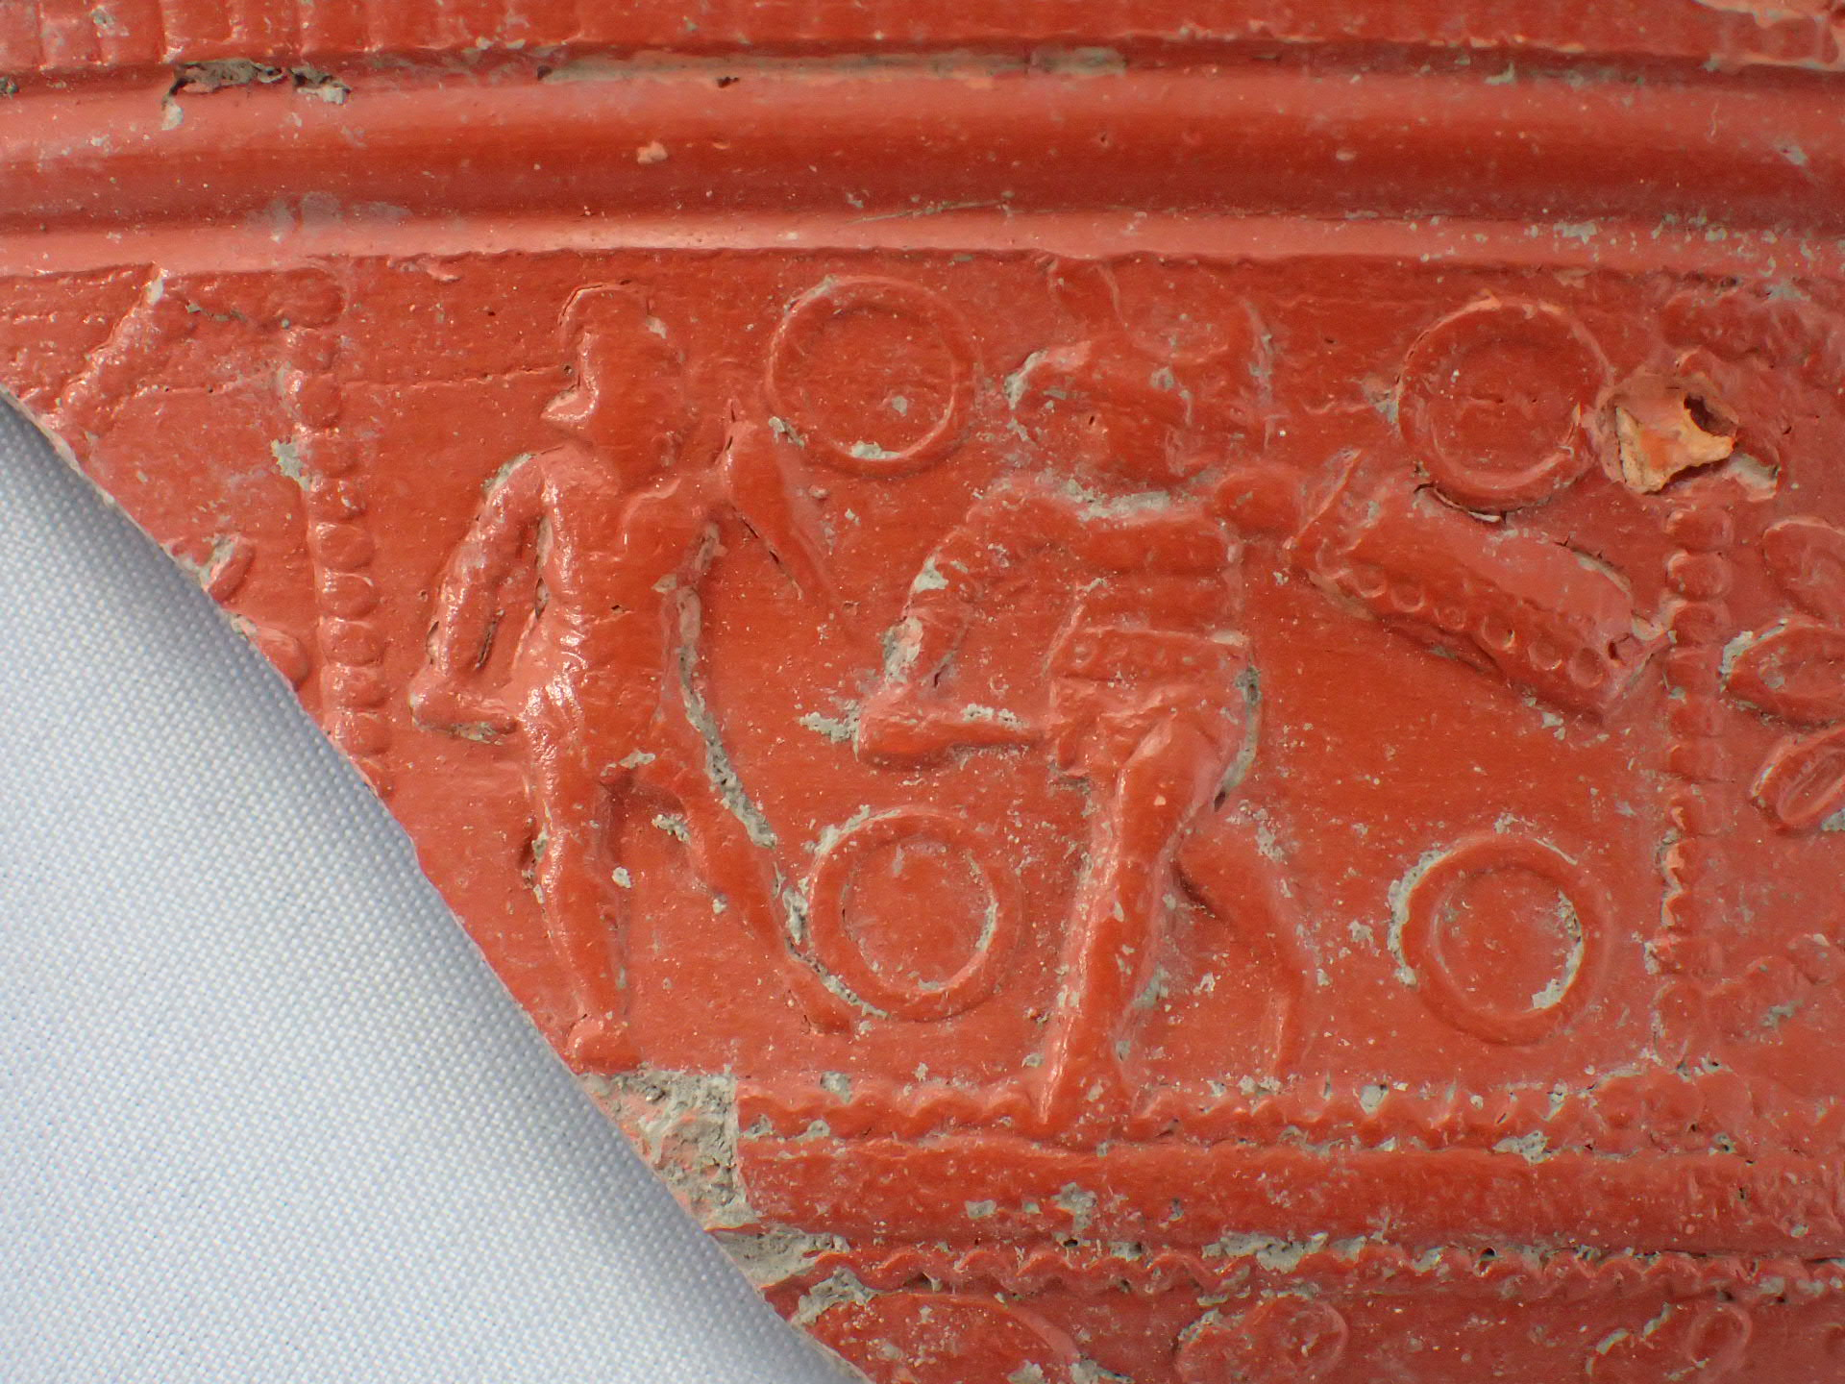
Phase 4. Espace L
Notes:
On enregistre encore une coupe Drag. 37 dont le registre d’oves est remplacé par des rouelles.
Une coupe Drag. 29/37 ne présente pas le bord bilobé canonique (Fig. 34, n°1). Elle possède un revêtement rouge brillant et une pâte rose clair. Aux motifs non figurés courant sur le type Drag. 29 est intégrée une scène de combat de gladiateur dont la musculature et l’équipement sont détaillés avec soin.

Slide 29
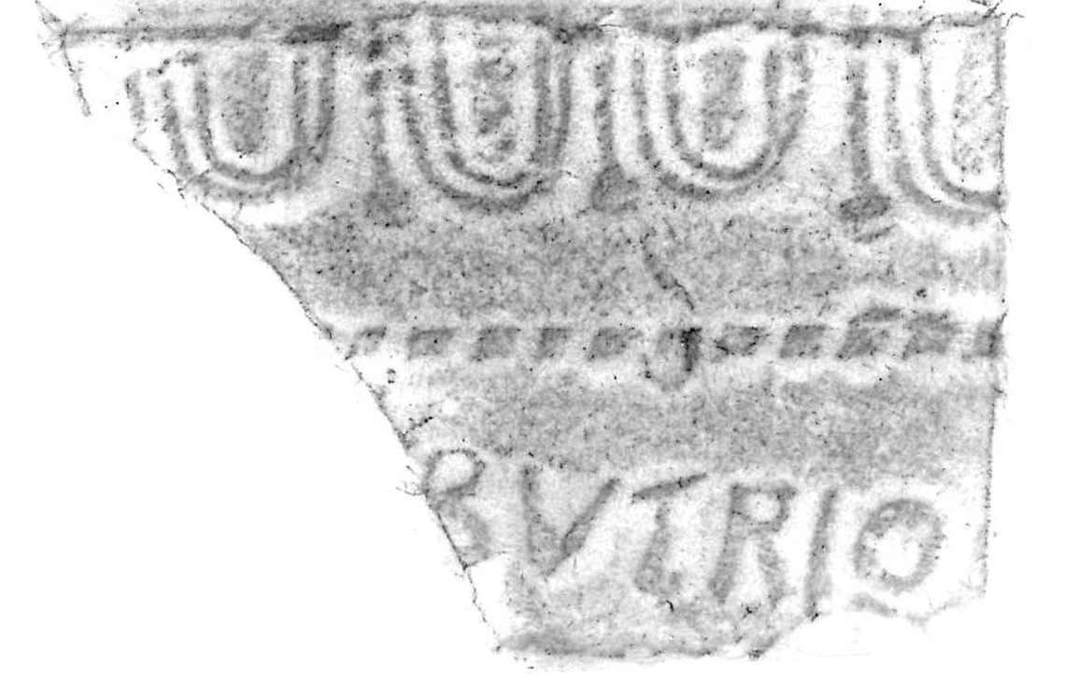
Phase 4. Espace L
Notes:
Une coupe Drag. 37 dont le registre d’oves est remplacé par des rouelles ou de soleil.
On relève également la présence de Drag. 37 à haut bandeau parmi les productions du Centre (Fig. 34, n°2).
Un bord de coupe Drag. 37 comporte la signature du décorateur BVTRIO (Fig. 34, n°3). L’activité de ce décorateur, souvent présenté comme l’héritier de Libertus, est située différemment selon les auteurs : 120-145 (Rogers 1999), 120-140 (Delage 2010), 115-145 (Hartley, Dickinson 2008b). L’usage de ces moules est généralement associé à la phase 5. Ici, l’objet présente les caractéristiques de la phase 6. On relève également un Drag. 37 à décor d’anses appliquées originaire du sud de la Gaule.

Slide 30
Phase 4. Espace L
Claire
Eng. rouge
Dr. 20
Rouge grossière
Notes:
On ne note pas d’évolution majeure dans la typologie des céramiques communes. Les cruches en commune claire prennent progressivement l’ascendant sur celles à engobe blanc.
Le profil des jattes évolue quelque peu puisque le bord de certaines d’entre elles tend à s’étirer et former un bandeau (type Corent Jt.4g ou Jt.4x).
La fréquence des céramiques à revêtement rouge interne tend également à croitre. On enregistre peu de plats, seulement quatre, et six couvercles.
La fréquence des mortiers à collerette (Fig. 33, n° 12) en pâte claire sableuse, engobée ou non, semble également croitre. Certains se distinguent par une lèvre en bourrelet bien détachée de la collerette. Pour les autres, un simple sillon délimite collerette et rebord interne.
Une amphore à bord en bandeau mouluré (Fig. 33, n° 14) est aussi enregistrée dans cette catégorie. Trois amphores à bord en bandeau et gorge interne inspirées du type G2 sont dénuées d’engobe. Un bord en bourrelet et à col cylindrique présente une pâte orange à cœur gris mais n’a pas été identifié avec certitude.
Un bord d’amphore Dr. 20d/e (Fig. 33, n° 15) et deux anses isolées témoignent encore de l’apport régulier d’huile d’olive hispanique. De rares fragments peuvent se rapporter à des amphores de Gaule Narbonnaise

Slide 31
Phase 5
Puits F1015
Métallescente
Notes:
Cet état correspondant à une phase d’abandon : comblement des puits, fosses de récupérations a livré un mobilier abondant, mais beaucoup de lots montrent des compositions où le mobilier résiduel est présent en forte quantité. Le principal intérêt de cette phase réside dans les assemblages funéraires qui seront décrits dans la communication suivante.
Puits F1015 : principalement des pièces de la phase 7 de Lezoux
Une coupe à bord rentrant à sillon externe rappelle les types Lez. 122/123 (Fig. 42, n° 1).
Cinq bords de coupes Drag. 37 possèdent des diamètres variables (15 à 22 cm). On décrira les mieux conservés.
Décor de monstres marins avec des oves très altérées
Un fond (Fig. 69, n° 8) est signé par Advocisus. L’activité de ce « potier » est située vers 160-200 (Hartley, Dickinson 2008a : 75‑79).
Deux mortiers Lez. 96 (Fig. 42, n° 4), un plat non identifié à marli lisse, un plat Lez. 32 (Fig. 42, n° 5) et un fragment appartenant au type Lez. 49 complète l’inventaire des formes en sigillée.
Un gobelet tronconique à lèvre déversée en métallescente (Fig. 42, n° 6) et un bord de type Nied. 33 (Fig. 42, n° 7) nous invitent à placer le comblement au plus tôt au début du IIIe s. Dans le niveau de nettoyage, un fond pourrait se rapporter au type Lez. 310.

Slide 32
Phase 5
Puits F1015
Notes:
Les mortiers sont tournés dans une pâte claire sableuse engobée. Au nombre de trois, ils possèdent une collerette courbe (Fig. 42, n° 9) ou horizontale pour le dernier (Fig. 42, n° 10).
Le faciès des pots en céramique commune semble inchangé
Parmi les formes à collerettes, les exemplaires bas sont assez bien représentés. L’une d’entre elles ne comporte pas de traces de feu et a été soigneusement lustrée.
Bassine Fig. 42, n° 13)
Faciès amphorique : Dr. 20, G4, et amphores régionales

Slide 33
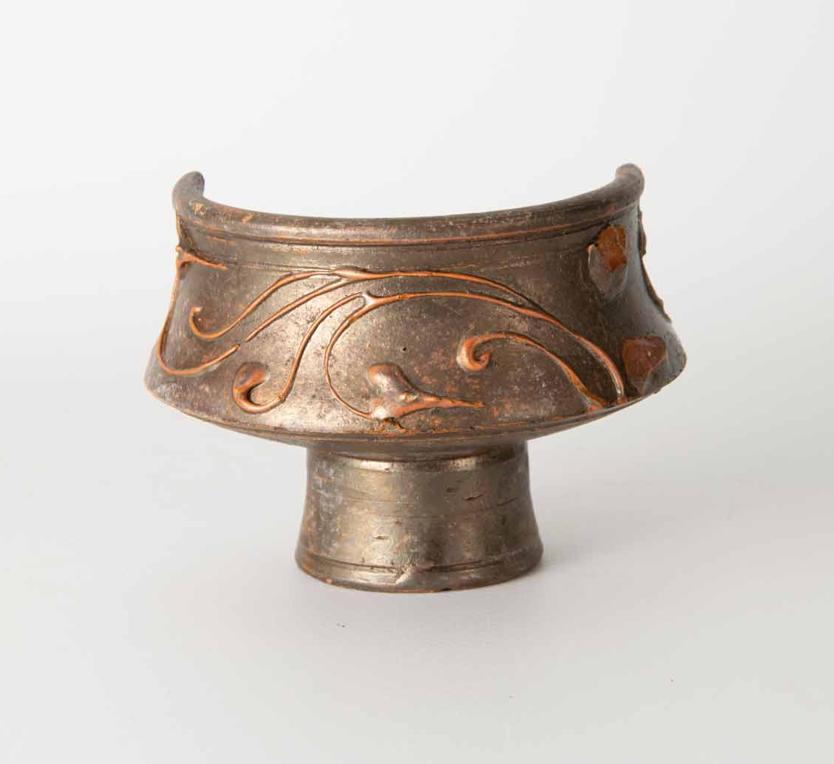
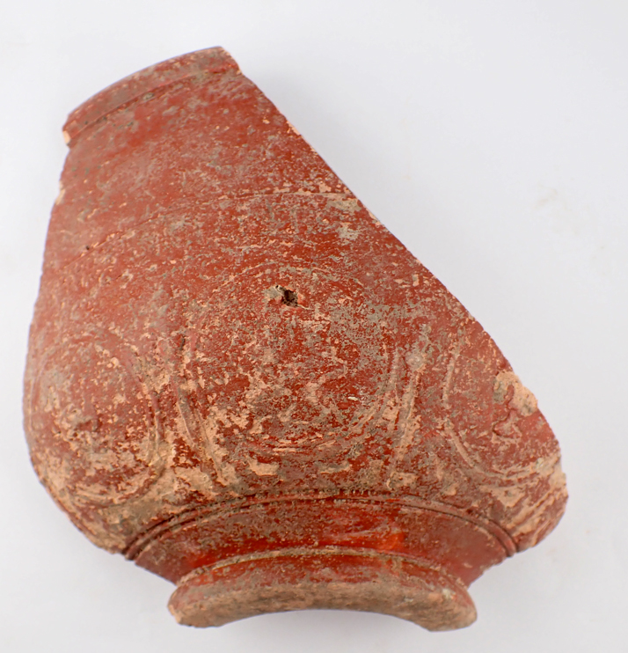
Phase 5
Puits F2251
Notes:
une coupelle Lez. 302 en métallescente (Fig. 48, n° 1)
un panel de formes en sigillée restreint à trois coupes Drag. 37,
un plat à marli, peut-être de type Lez. 21.
Une coupe Drag. 37 possède un bandeau très court, une pâte claire et un décor grossier
. La mieux conservée possède un profil lourd et de notables défauts de fabrication (Fig. 48, n° 2), une pâte claire micacée et un revêtement lie de vin. Le décor, issu d’un moule très usé, n’est pas aisément identifiable. D’après Ph. Bet, ce vase peut être rapproché du style de Caletus Nous remercions Ph. Bet pour le temps passé à étudier ce décor et les orientations qu’il a pu nous donner.
L'usure du moule nous invite à placer ce vase dans le IIIe s.
Les jattes possèdent de grands diamètres et un bord en bourrelet ou étiré en bandeau

Slide 34
Phase 5
Oxydante semi fine
Puits F2251
Oxydante semi fine
Oxydante semi fine
Claire grossière engobée

Slide 35
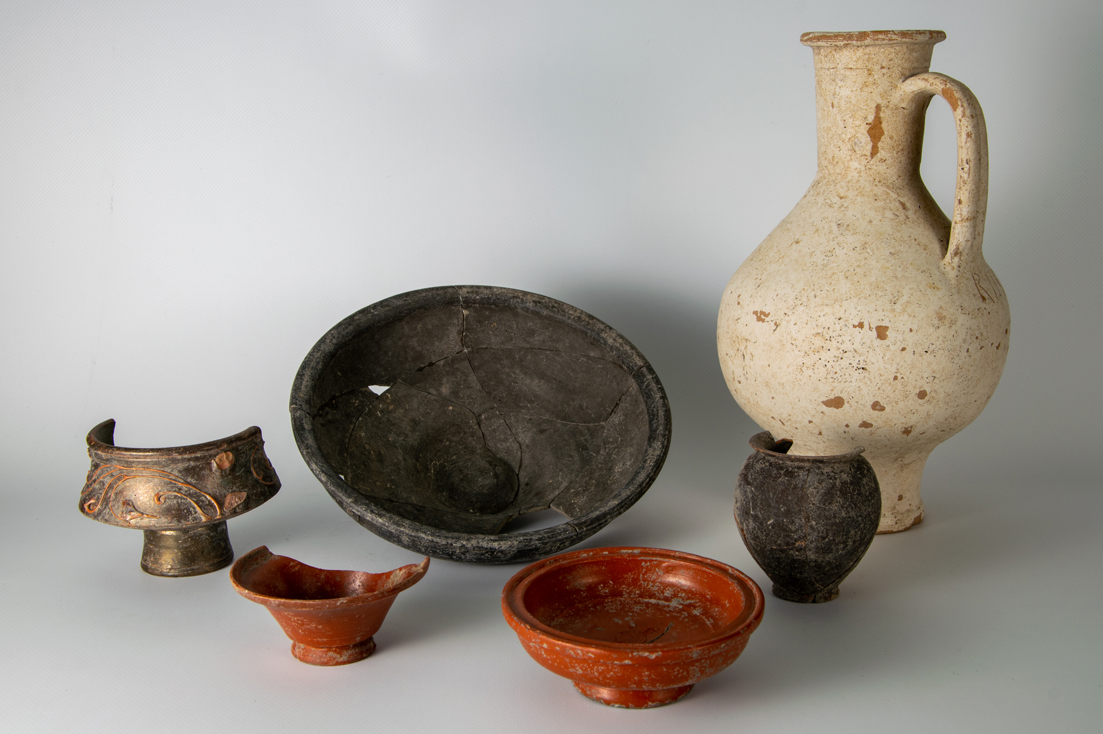
Quelques points de discussion

Slide 36
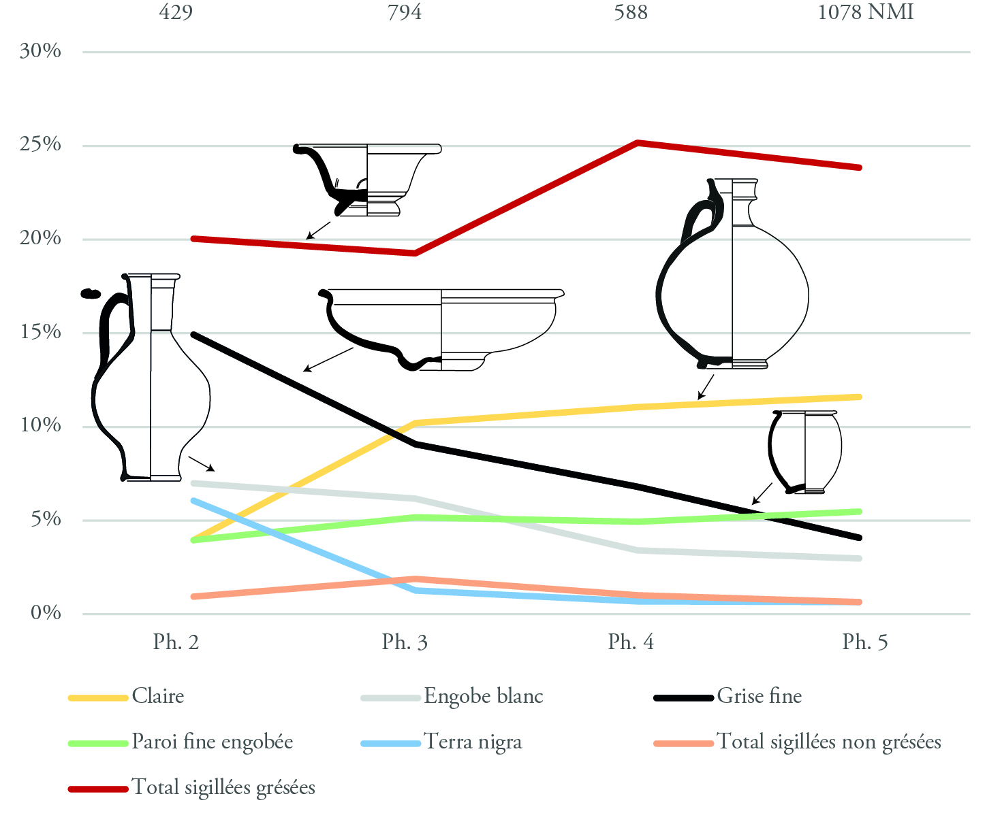
La vaisselle de table
Notes:
Les évolutions que l’on peut éventuellement saisir grâce à cette quantité importante de mobilier est finalement assez resserrée dans le temps
Les changements et évolutions sont donc à mesurer grâce au mobilier des phases 2 à 5. Le poids du mobilier du bâtiment C dans ces statistiques est évident et nous avons pu souligner le fait que d’un point de vue typologique le faciès évolue assez lentement. Le mobilier issu de ce bâtiment correspond à une période assez resserrée comprise entre l’époque flavienne et le troisième quart du IIe s. L’abandon des puits et les dépôts funéraires livrent des éléments postérieurs à ce bâtiment datés du début du IIIe s., en particulier de la céramique métallescente.
La céramique paroi fine engobée apparaît à l’époque flavienne. Sa proportion dans les assemblages ne chute quasiment pas au cours des phases 3, 4 et 5 alors que sa production, du moins à Lezoux, est considérée comme propre à la dynastie flavienne et au règne de Trajan (Bet, Gras 1999). L’importance du mobilier résiduel en phase 5 pourrait expliquer en partie ce maintien. Ces gobelets sont d’ailleurs absents des dépôts funéraires de cette phase. Pour la phase 5, le calcul en % du NMI montre même une augmentation, alors que l’on observe seulement une légère baisse si l’on se base sur le % du NR.
Les vases en terra nigra de la vallée de l’Allier se raréfient rapidement au début du IIe s.
Les céramiques grises fines, dont la production est notamment connue à Lezoux, sont systématiquement mieux représentées que la Terra Nigra. Leur part croît sensiblement dans les contextes flaviens. Leur part chute au début du IIe s. (Phase 3) au profit de la céramique sigillée. Il s’agit presque toujours de coupes basses Menez 57c. La bonne conservation de certains exemplaires de la phase 5 nous fait nous interroger sur leur caractère résiduel au milieu du IIe s. Ces données rejoignent les observations de R. Lauranson à propos de son type Br.5b. Il souligne très justement leur présence dans des ensembles du courant du IIe s. de Corent (cave 24070) et Gergovie (citerne 231) (Lauranson 2019 : vol. 2, 151). La baisse est néanmoins plus importante si l’on s’appuie sur les chiffres en % du NMI qu’en % du NR. Il atteint 15% des vases en phase 2, et décroit dans les phases 3 (9%), 4 (7%) et 5 (4%).

Slide 37
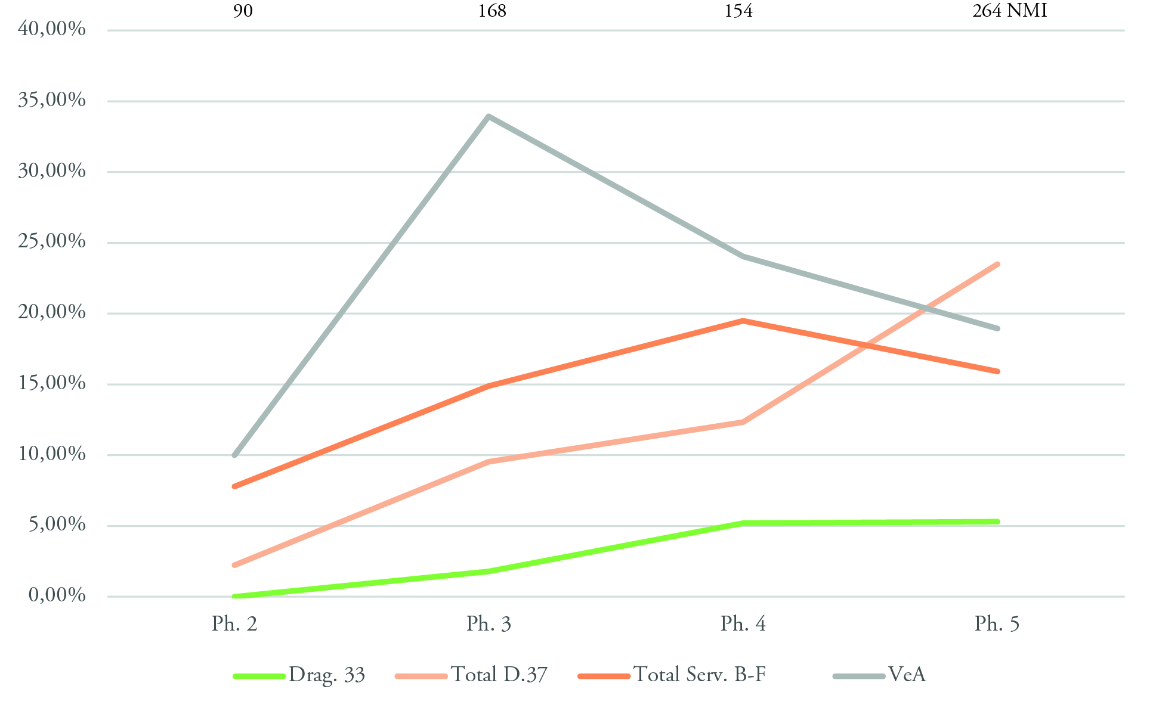
Faciès des céramiques sigillées
Notes:
- Quelques singularités de ce corpus par rapport à ce que nous avions pu présenter pour vienne en 2020
- part des coupelles Drag. 33 est peu importante. Environ 2 à 3 fois moins fréquent qu’à Vienne
- La part des Drag. 35/36 est assez proche de ce que l’on peut relever à Vienne à la même époque.
- La très forte représentation des formes des services flaviens est une différence important.
- La part prise par les coupes Drag. 37 dans le faciès des céramiques sigillées semble en revanche comparable.

Slide 38
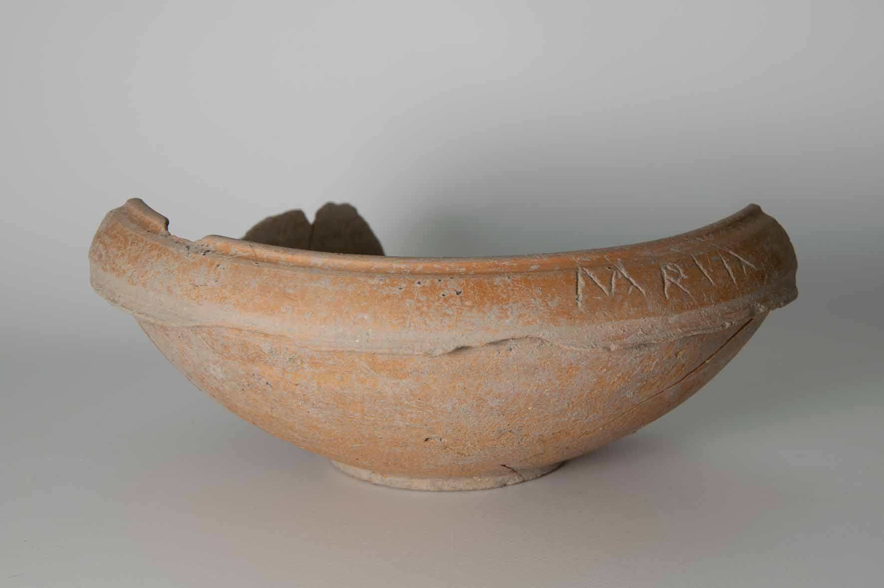
Les coupes
Notes:
Le nombre de coupes en pâte claire fine, principalement dérivées du type Drag. 44 représentent 4% des coupes en phase 2, une coupe sur quatre en phase 3 et cette proportion est stable jusqu’en phase 5.
Les données de la Place des Carmes tendraient donc à placer l’apparition de ce type à la toute fin du Ier s. plutôt qu’au début du IIe s. (Lauranson 2019 : vol. 2, 164-165).
Elles devancent le type Menez 57c en grise fine seulement en phase 5.
Ces deux catégories prises individuellement ne devancent jamais le nombre de coupes en céramique sigillée si tant est que leur usage soit le même.

Slide 39
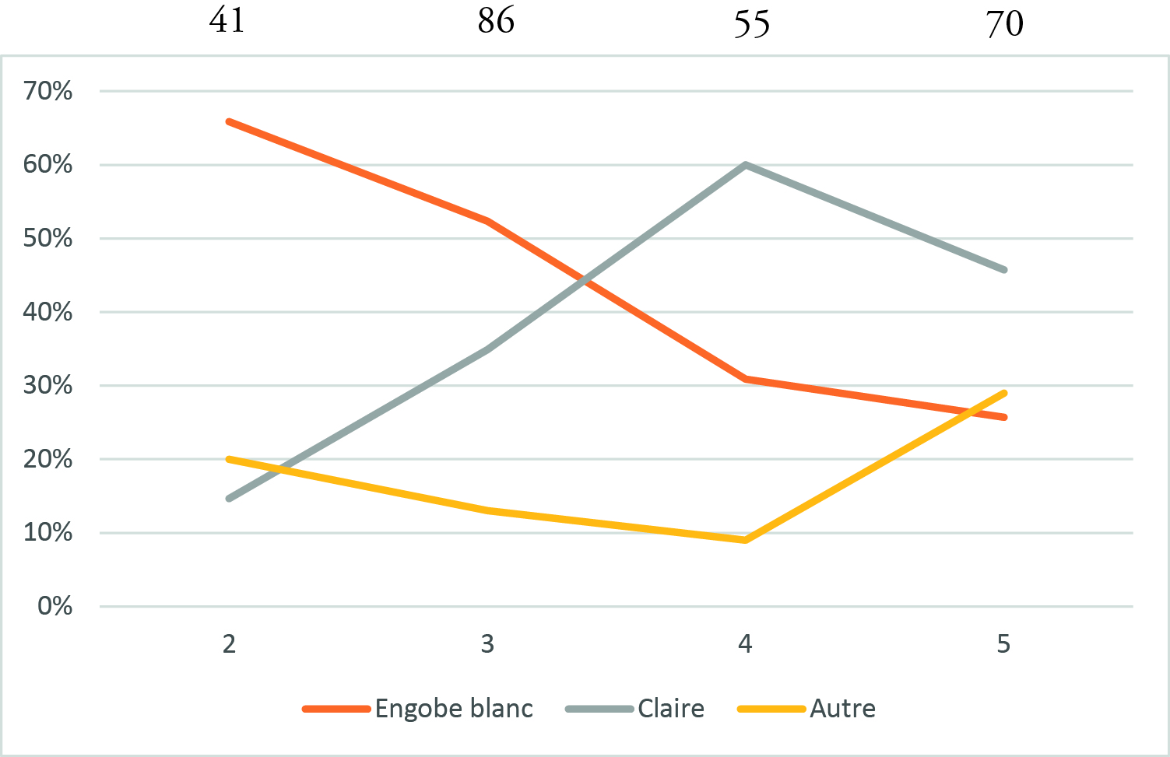
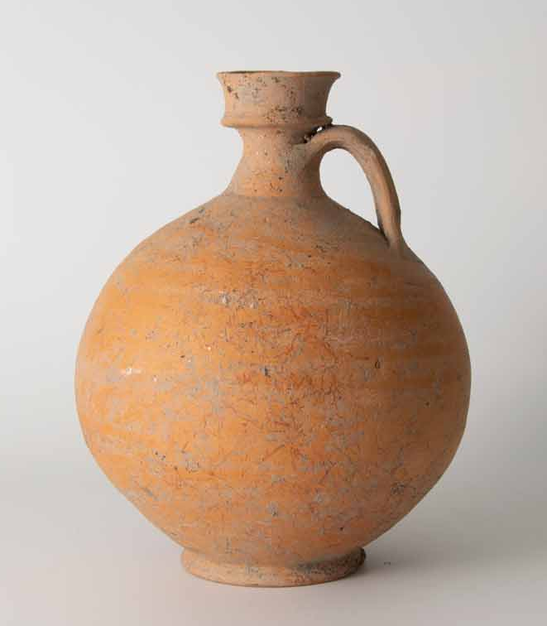
Les cruches
Cr. 2t
Cr. 2f
Notes:
En ce qui concerne la répartition des formes, on constate une brusque chute de la part des cruches dans la phase 5, passant de 9,2 à 5,8% des formes inventoriées (hors amphores).
On constate que la part des cruches à engobe blanc est décroissante. Dans le courant du IIe s., les cruches non engobées à pâte fine devancent celles à engobe blanc.
Le faciès typologique des cruches à l’époque flavienne se caractérise par une grande diversité qui se réduit par la suite. La part du type à col bombé Cr.2t, fréquent à cette période, décroît entre les phases 2 et 5 passant de 12 à 5,3 %.
- On constate un resserrement typologique : le type à bord en bandeau haut mouluré Cr.2f, apparu à l’époque flavienne, qu’il soit engobé ou non, tend à devenir le modèle dominant au cours du IIe s: 8% des cruches durant la phase 3, une cruche sur 3 des phases 4 et 5 sont de ce type.

Slide 40
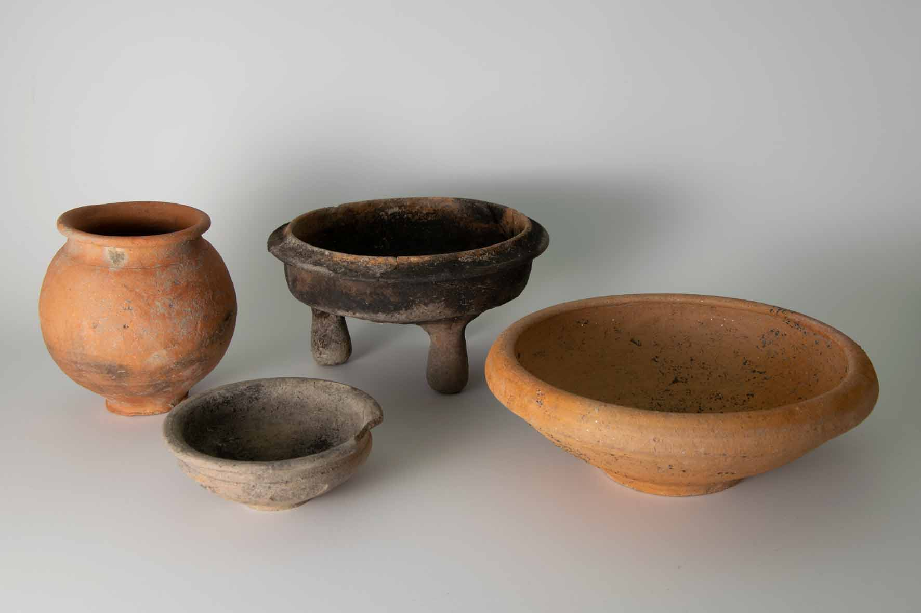
La batterie de cuisine

Slide 41
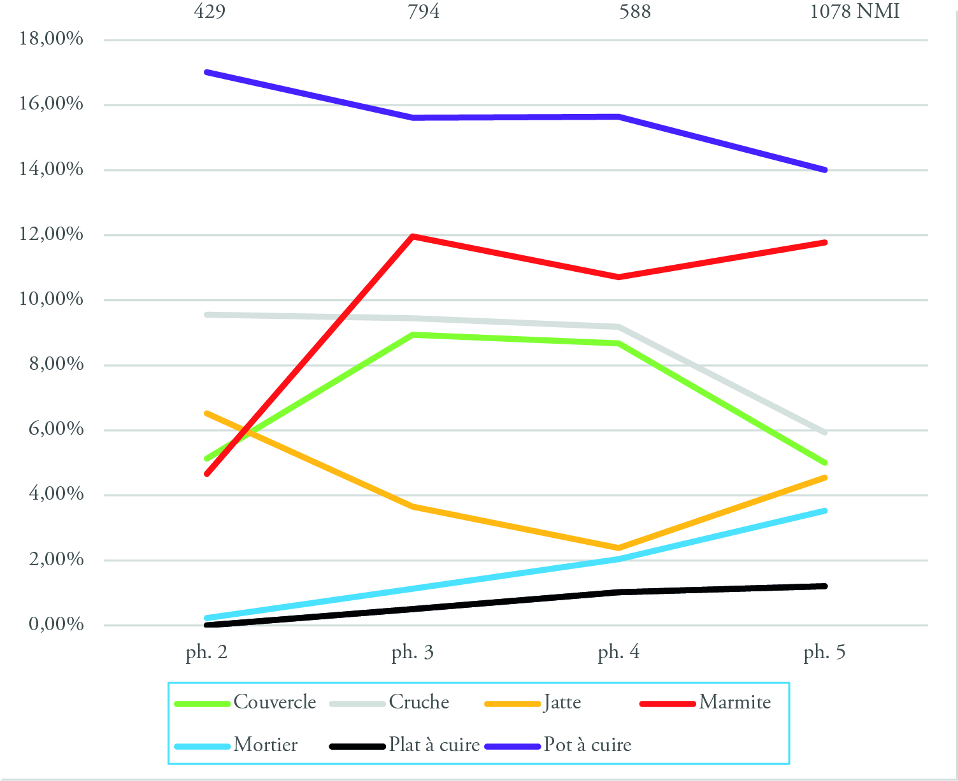
Notes:
Entre la phase 2 et la phase 5, la fréquence de l’olla tend à diminuer légèrement au profit des marmites, des couvercles qui augmentent tout deux en phase 3 suggérant une certaine corrélation, très vite contredite par la brusque chute des couvercles en phase 5.
L’augmentation de la part des plats à cuire et des mortiers est plus modeste.

Slide 42
Les couvercles
Notes:
Les couvercles se divisent entre des profils carénés et à bandeau.
On note de rares couvercles bombés Cv.3e parfois muni d’un revêtement rouge dans les contextes des phases 3 et 4, soit parallèlement à la diffusion des plats à revêtement rouge interne.

Slide 43
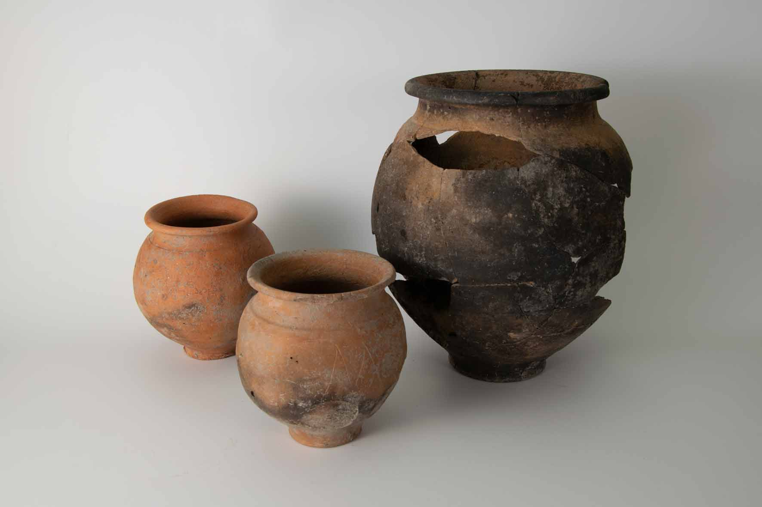
Notes:
Pour en revenir à l’olla, le faciès est assez répétitif. Les pots ont un col cylindrique et une lèvre en bourrelet ou déversée.
Le type à gorge interne apparaît dans le mobilier de la phase 2 mais est surtout représenté aux cours des phases suivantes où il occupe 16 à 21% des pots. Les profils pendants, peu fréquents, ne semblent pas répertoriés avant le IIe s., de même que de rares pots à collerette (Pt.8, Riou 27). Les rares exemplaires à col cannelé appartiennent aussi à cette période.

Slide 44
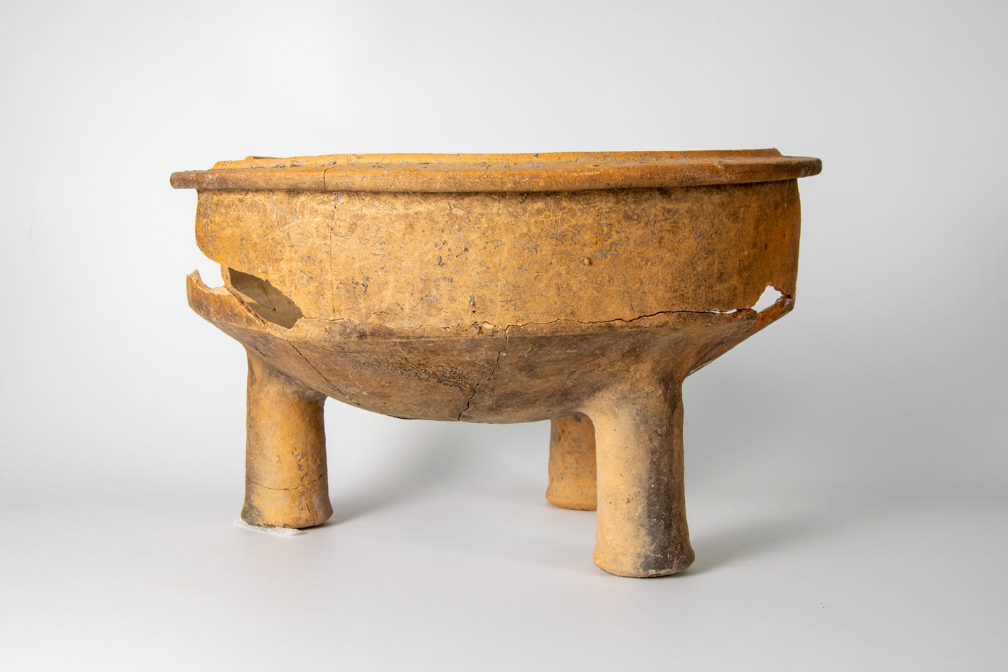
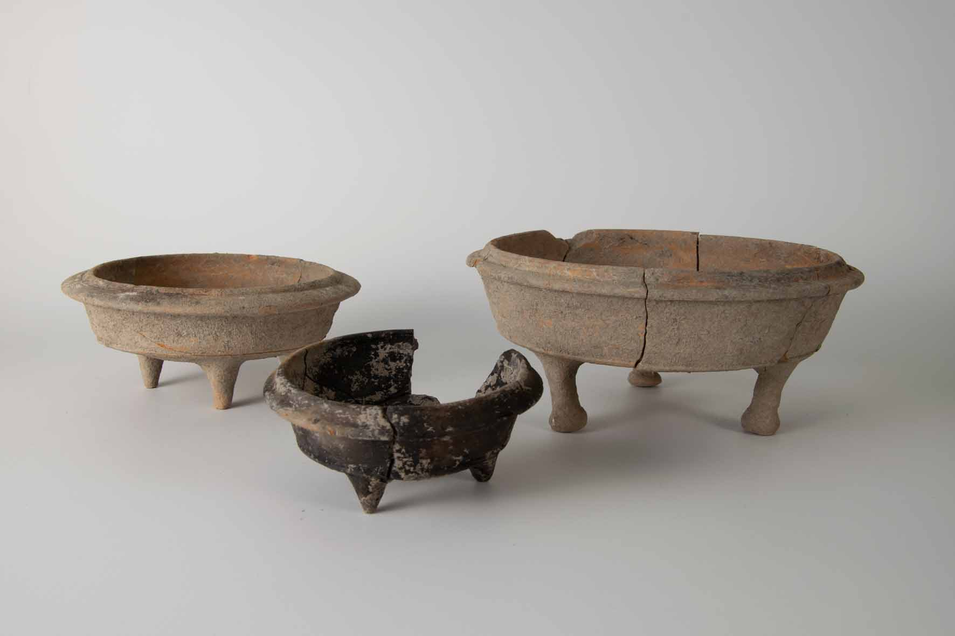
Les marmites
Notes:
En ce qui concerne les marmites, les profils à collerette très pendante ne sont jamais nombreux mais semblent spécifiques des phases les plus récentes du IIe s. (3 à 5).
Les plats tripodes apparaissent dès la phase 3 mais sont plus fréquentes dans les contextes les plus récents

Slide 45
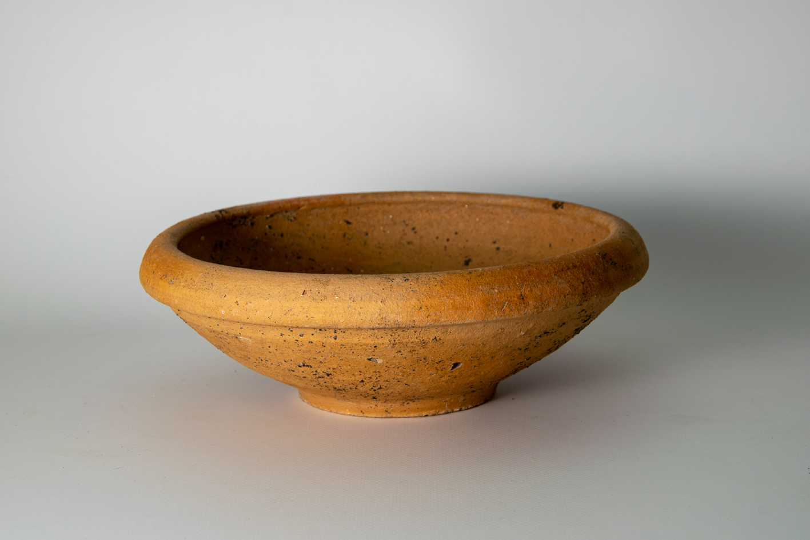
Les jattes et mortiers
Notes:
la phase 2 livre, à la différence des suivantes, peu d’exemplaires tournées dans une pâte grossière claire ou rouges, avec engobe ou non, similaires à celles des dolia. Une pâte semi-fine parait être la norme.
Les vases à bord massif en bandeau (Trescarte 2013: vol. 2 pl. 191 ; Lauranson 2019: vol. 2 type Jt.4g) semblent se concentrer dans les phases les plus récentes (4 et 5).
Des individus à engobe rouge sont aussi répertoriés en phase 5 et possèdent une forme proche. Il existe toutefois une exception puisqu’un exemplaire est enregistré dès la phase 2. On trouve également des parallèles à Lezoux au milieu du IIe s. (Béranger, Houdayer 2016 : 674, fig. 4 n° 8) voire dès l’époque flavienne (Béranger et al. 2015 : 445, fig. 21), mais ces dernières sont plus fines. L’usage de ces très grandes vasques est plus incertain
Le mortarium occupe une place croissante passant à 0,2% en phase 2 des formes à 3,1% en phase 5.
VICANVSFE La diffusion est centrée sur le Centre de la Gaule avec notamment les quatre timbres de Saint-Bonnet, Yzeure (Allier), un à Tours (IIe s.). De rares exemplaires ont été découverts en Narbonnaise ou en Angleterre. Cette marque a été répertoriée sur la production de Coulanges-Mortillon (Allier).

Slide 46
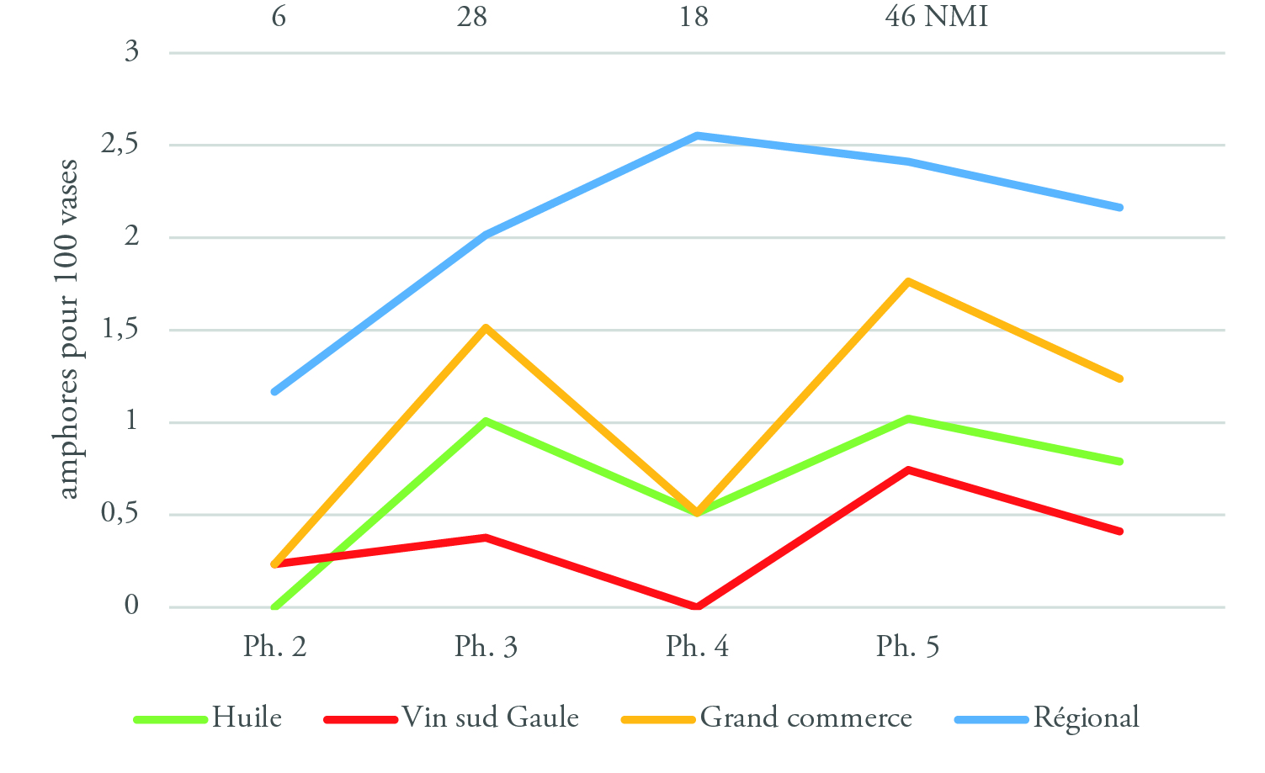
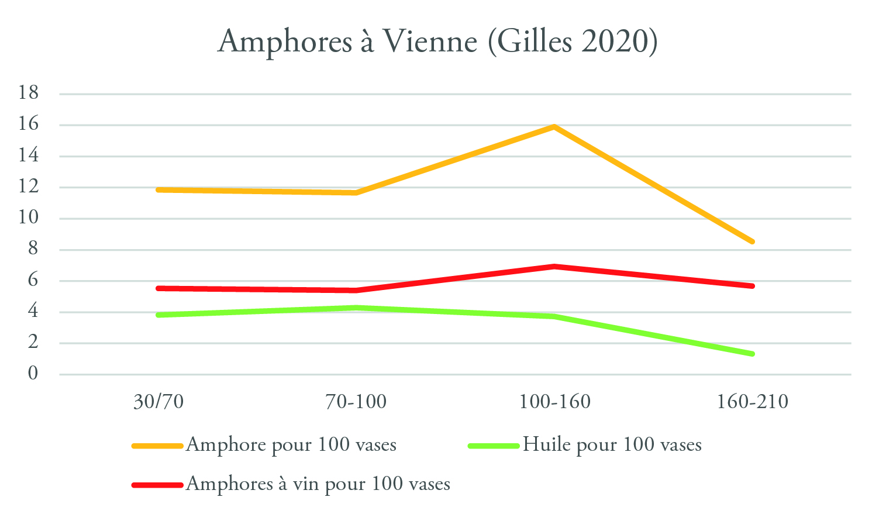
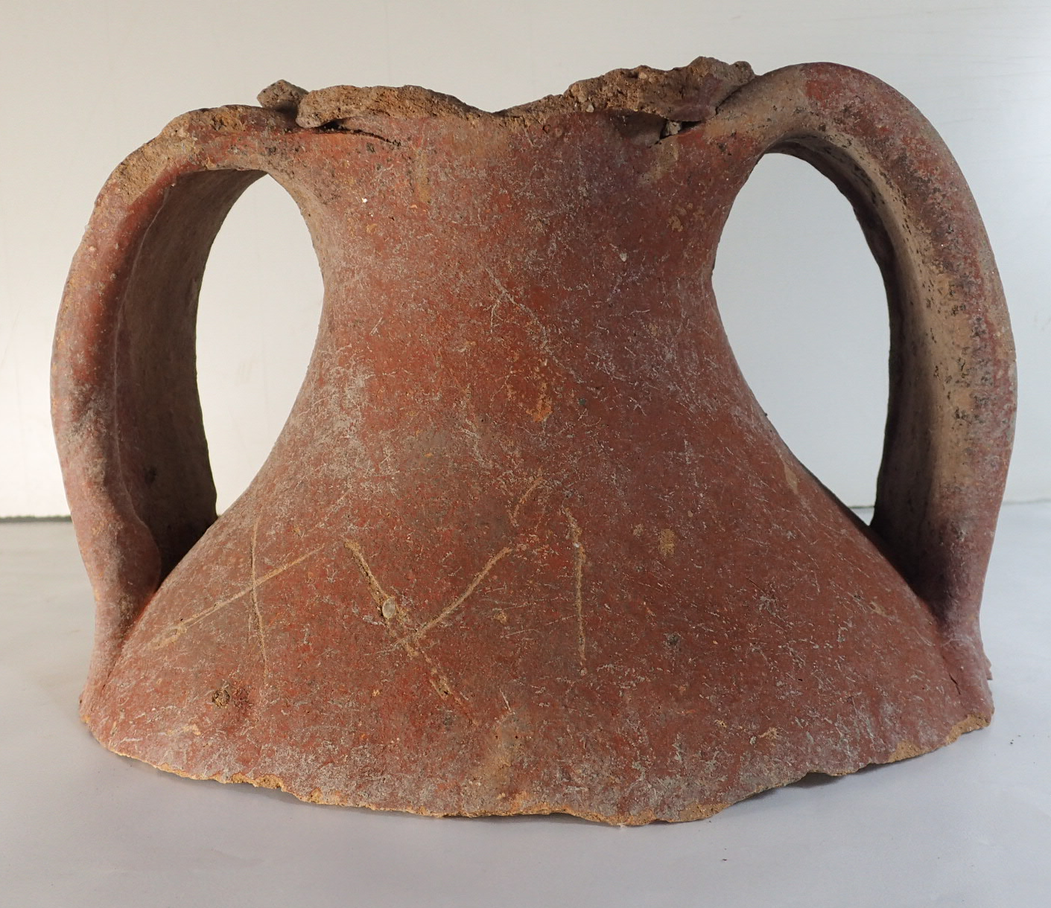
Les amphores
Notes:
Amphores sont largement dominées par les productions dites régionales qui représentent 61% du corpus.
Si l’on exclue les amphores régionales propre à Clermont-Ferrand, le volume d’amphores est près de dix fois moins important qu’à Vienne. Cette différence n’est pas compensée par les conteneurs dit régionaux. Les amphores à huile de Bétique sont près de quatre fois moins fréquentes qu’à Vienne. Les salsamenta sont pratiquement absentes de même que les importations orientales.
L’écart est d’autant plus important qu’à Vienne, nous avions éliminé les amphores à huile assurément en position résiduelle. Ce n’est pas le cas pour la Place des Carmes.

Slide 47
Notes:
Les lampes à huile mises au jour dans la fouille des Carmes sont peu fréquentes. Pour tenter de mesurer cette impression subjective, il convient de donner quelques chiffres. Leur part fluctue entre 0,4 et 3 pour 1000 fragments de céramiques (phase 1 : 3 ; phase 2 : 2,3 ; phase 3 : 1,3 ; phase 4 : 0,4 ; phase 5 : 1,3).
À titre de comparaison, à Vienne, le site de Maison des Dieux Océans (Desbat et al. 1994) entre le milieu du Ier et le IIIe s. (Horizon 4 à 7) livrent des taux parfois 20 fois supérieurs. On peut se demander s’il s’agit d’une situation propre à Augustonemetum, voire à l’Auvergne. En tout cas, l’écart avec la situation viennoise est très important et induit des habitudes très différentes et un recours à d’autres modes d’éclairage.
Une série de lampes possèdent une pâte beige pâle et un revêtement orangé/doré avec des zonages plus sombres
Lampe ouverte L. XI de la vallée de l’Allier
Des L. IX miniature sans doute de production locale
L. X italique
Réflecteur de Loechcke III
L. IV grossière
Lampe Atlante X

Slide 48
Miroir
Notes:
La découverte d’une lampe en sigillée est originale (Fig. 70, n° 8) . Cette technique est peu courante pour ce type d’objet. Ensuite, sa forme emprunte à différents types mieux définis. En effet, on relève la présence de volutes à la jonction entre le bec et le réservoir évoquant le type Loeschcke IV ou une variante exotique des Loeschcke VIII fabriquée en Asie Mineure (rens. L. Chrzanovski). L'épaule est plate et munie de tenons perforés comme pour les lampes de firme. Une petite anse était fixée à l'arrière. Le médaillon comporte une marque rétrograde en relief que nous proposons de lire MENIL-. Le fond est bien dessiné par une série de moulures.
Nous remercions Ph. Bet, A. Desbat, C. Malagoli et L. Chrzanovski qui ont bien voulu échanger avec nous sur cet objet et qui confirment son caractère atypique y compris au sein des ateliers de Lezoux.

Slide 49
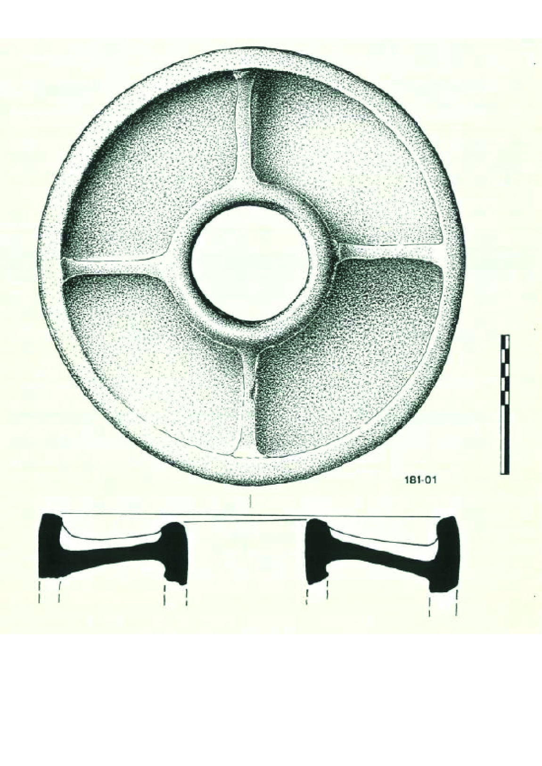
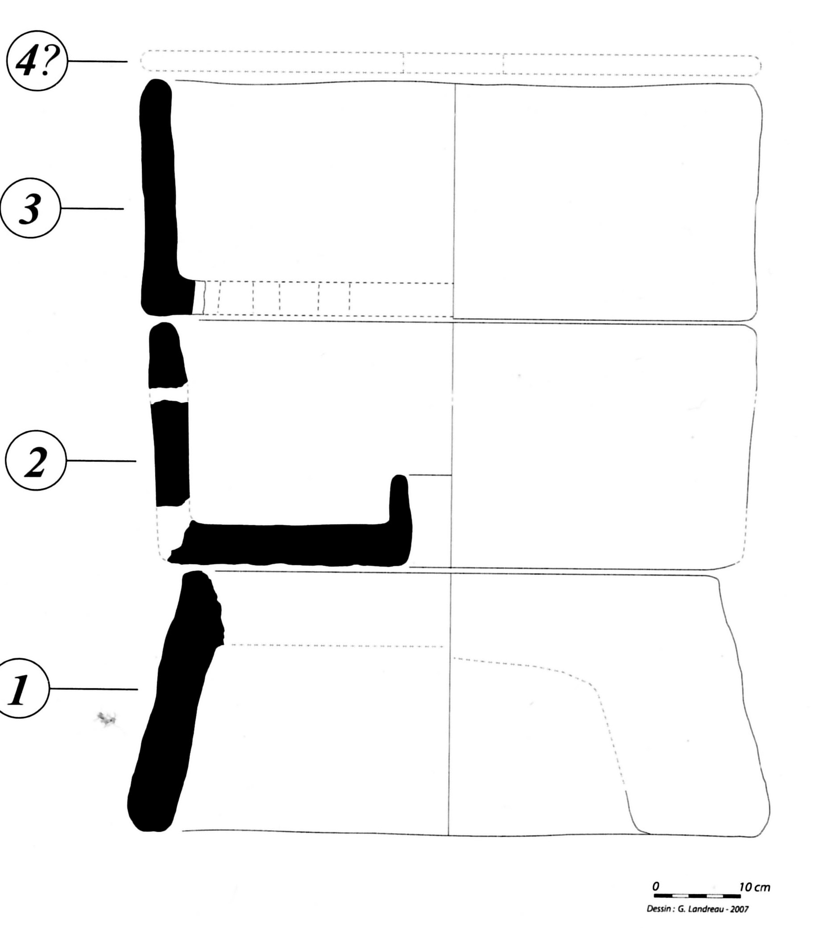
Des objets énigmatiques
Notes:
On en dénombre 24 bords aux Carmes. Ils proviennent de contextes variés : comblement des fosses, de puits, de mare. Un de ces objets recueille le corps d’un bébé.
On observe de traces noires au niveau des compartiments bordant le canal central et sur les parois latérales. Nous n’avons pas trouvé d’interprétation pleinement satisfaisante. La forme fait songer aux fours complexes protohistoriques. L’hypothèse de tubulure est aussi à rejetée selon nous.

Slide 50
Merci de votre attention !!

